Slide 1
PORADNIK Jak rozpocząć pracę z APLIKACJĄ DO OBSŁUGI SZKOŁY JAZDY na Portalu
Portal TwojePrawko: Kielce ul. Paderewskiego 14 tel. 0-602 309 181

Slide 2
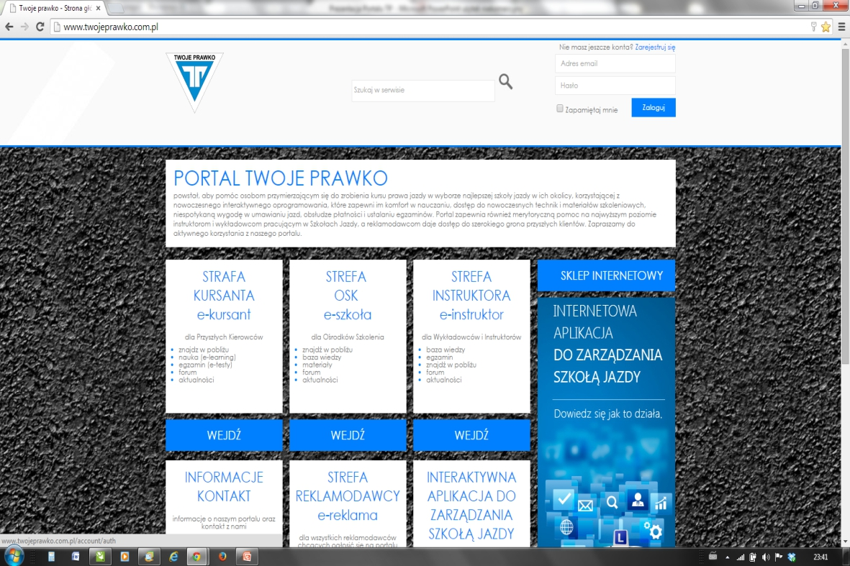
Na stronie głównej portalu www.twojeprawko.com.pl kliknij w przycisk „zarejestruj się” znajdujący się w górnym prawym rogu.
Notes:
Na stronie głównej portalu www.twojeprawko.com.pl kliknij w przycisk „zarejestruj się” znajdujący się w górnym prawym rogu.

Slide 3
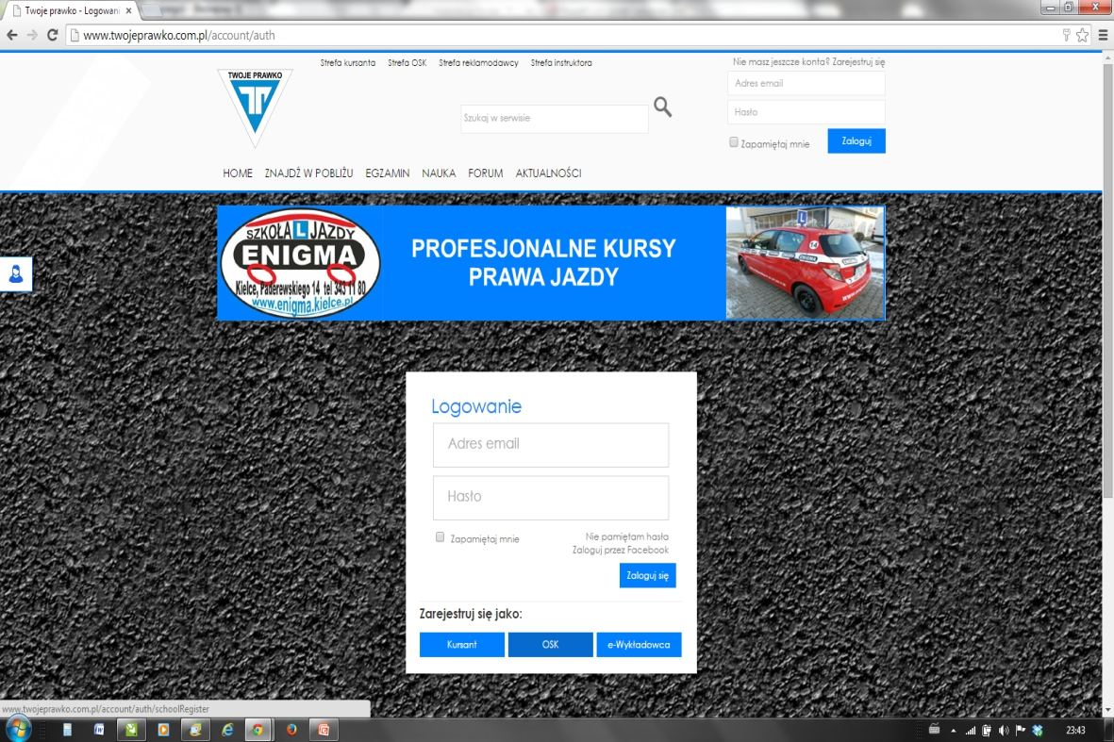
W oknie logowania wybieramy zarejestruj się jako OSK
Notes:
W oknie logowania wybieramy zarejestruj się jako OSK

Slide 4
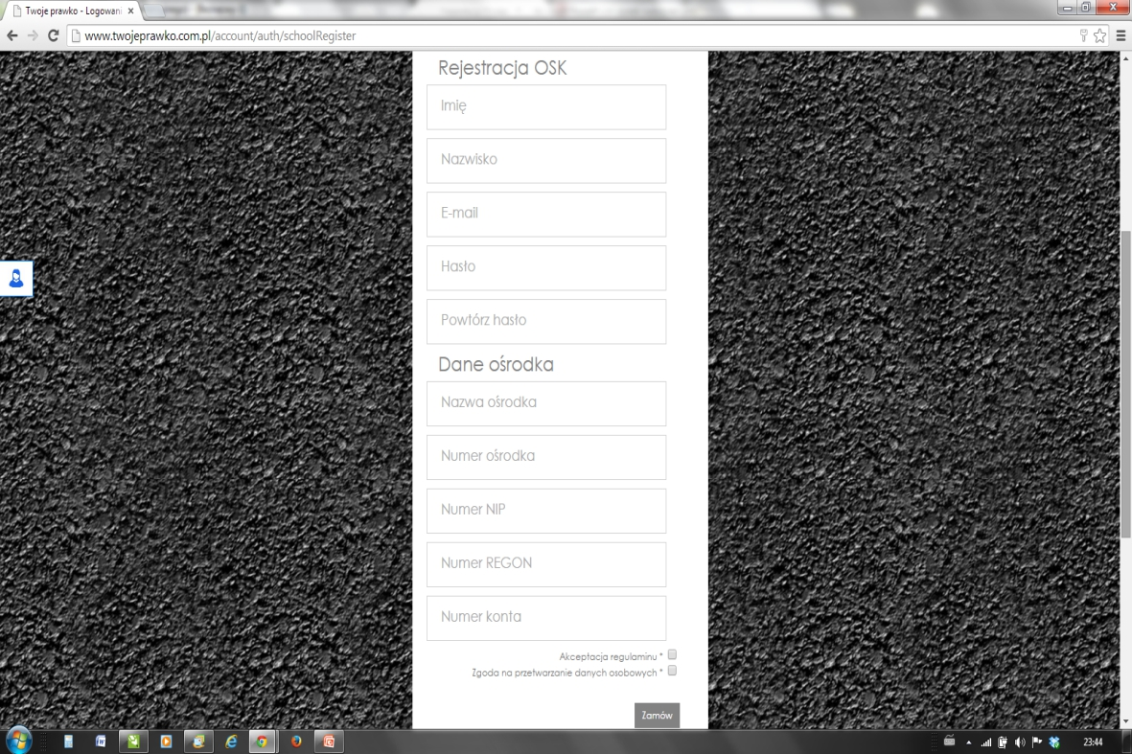
Prosimy wypełnić wszystkie pola dotyczące rejestracji i danych ośrodka, oraz zaznaczyć akceptację regulaminu i zgodę na przetwarzanie danych
Notes:
Prosimy wypełnić wszystkie pola dotyczące rejestracji i danych ośrodka, oraz zaznaczyć akceptację regulaminu i zgodę na przetwarzanie danych

Slide 5
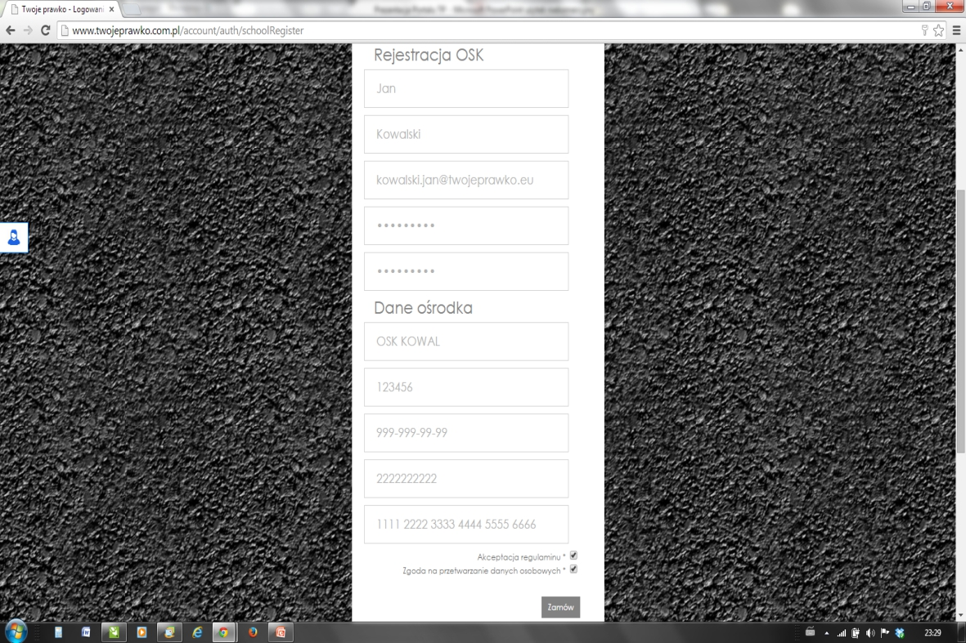
Poniższe okno przedstawia poprawnie wprowadzone dane do wszystkich pól wymaganych podczas rejestracji.
Notes:
Poniższe okno przedstawia poprawnie wprowadzone dane do wszystkich pól wymaganych podczas rejestracji.

Slide 6
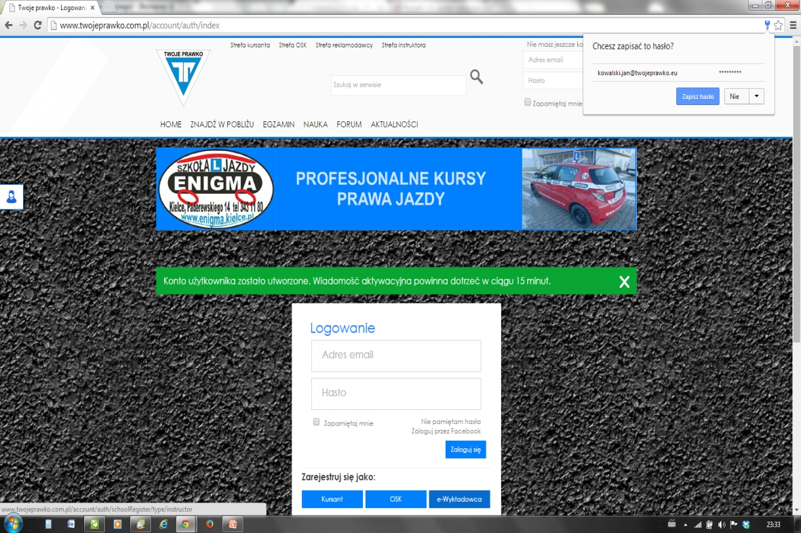
Poniższe okno przedstawia widok po utworzeniu konta użytkownika. Kolejnym krokiem jest odebranie wiadomości aktywacyjnej e-mail w poczcie internetowej.
Notes:
Poniższe okno przedstawia widok po utworzeniu konta użytkownika. Kolejnym krokiem jest odebranie wiadomości aktywacyjnej e-mail w poczcie internetowej.

Slide 7
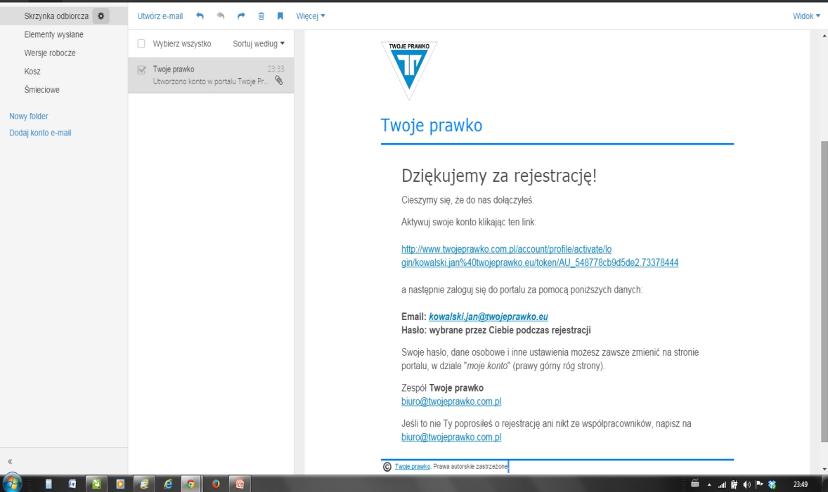
Po odebraniu wiadomości e-mail należy kliknąć w podany link aby aktywować konto użytkownika.
Notes:
Po odebraniu wiadomości e-mail należy kliknąć w podany link aby aktywować konto użytkownika.

Slide 8
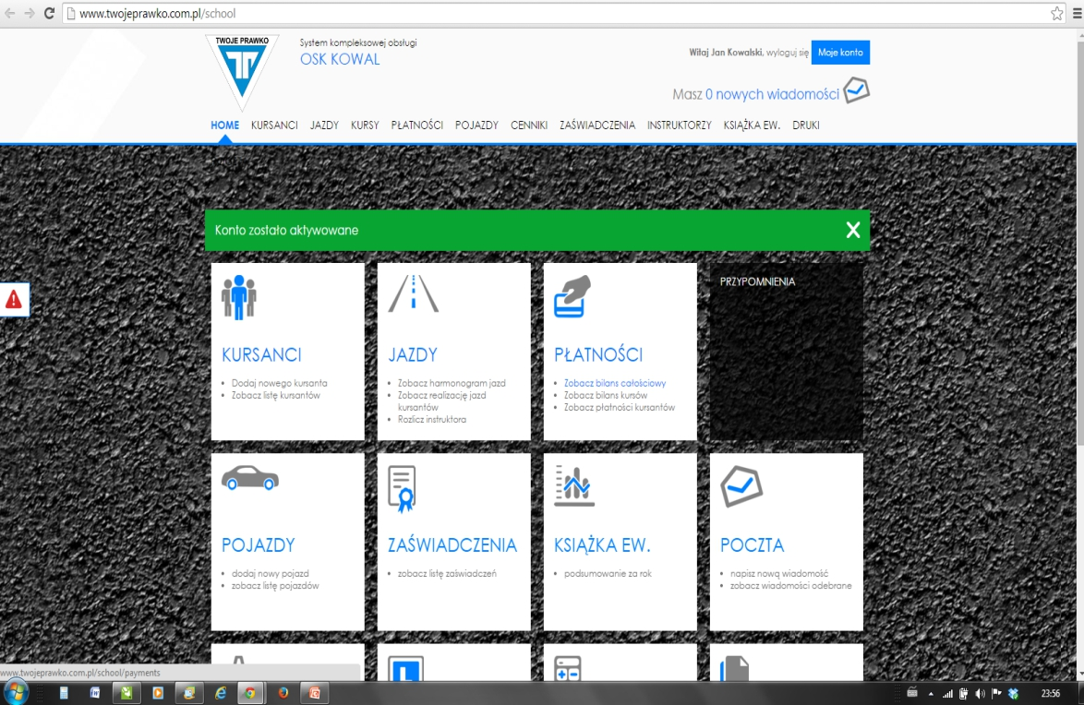
Po kliknięciu linku aktywacyjnego w wiadomości mailowej konto zostanie aktywowane – co potwierdzi stosowny komunikat. Kolejnym krokiem jest kliknięcie przycisku – moje konto
Notes:
Po kliknięciu linku aktywacyjnego w wiadomości mailowej konto zostanie aktywowane – co potwierdzi stosowny komunikat. Kolejnym krokiem jest kliknięcie przycisku – moje konto

Slide 9
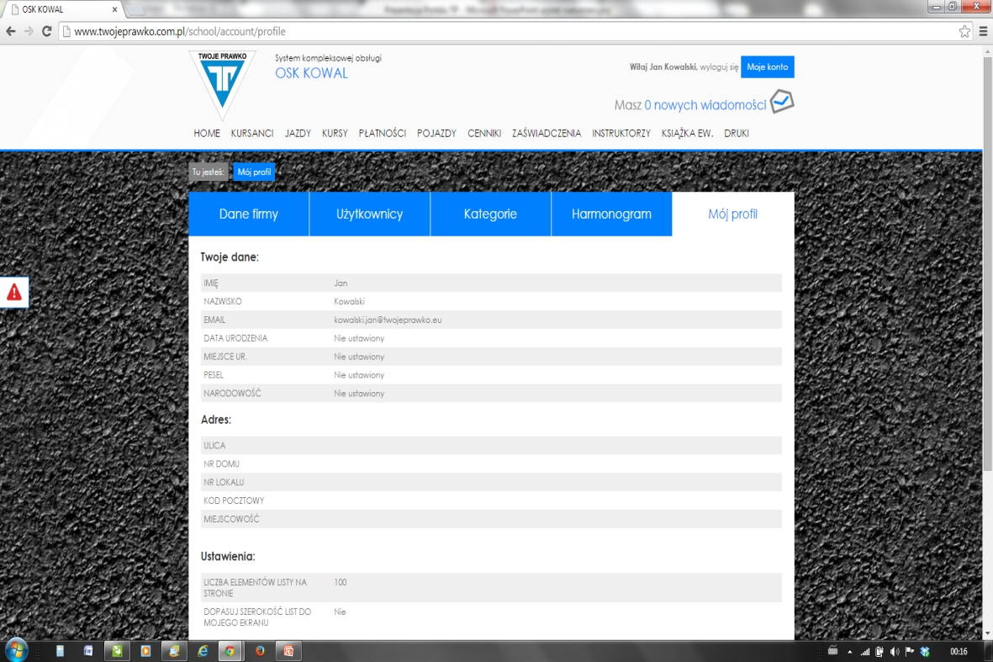
Po kliknięciu w moje konto uzupełniamy dane w poszczególnych zakładkach: kategorie, harmonogram, użytkownicy, dane firmy. Możemy również uzupełnić dane w zakładce - Mój profil
Notes:
Po kliknięciu w moje konto uzupełniamy dane w poszczególnych zakładkach: kategorie, harmonogram, użytkownicy, dane firmy.

Slide 10
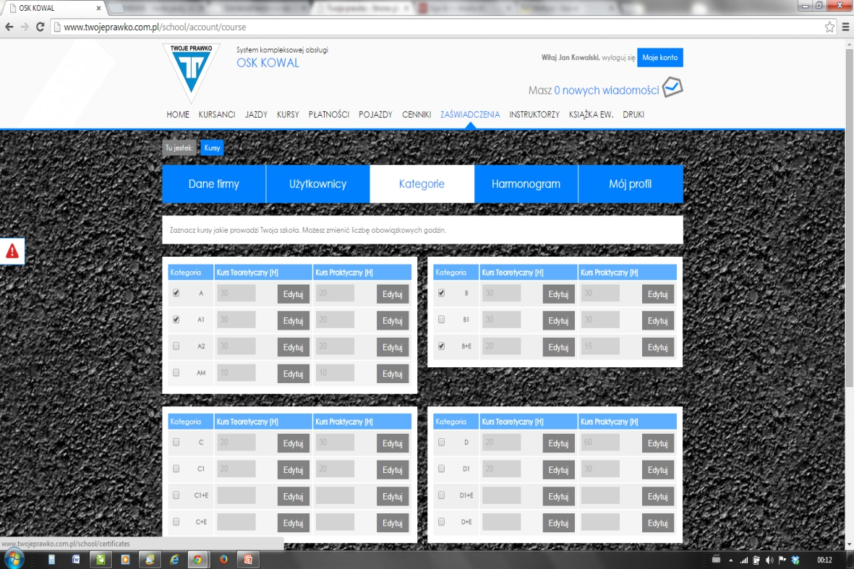
W zakładce kategorie zaznaczamy te kategorie na która nasza szkoła jazdy prowadzi szkolenia.
Notes:
W zakładce kategorie zaznaczamy te kategorie na która nasza szkoła jazdy prowadzi szkolenia.

Slide 11
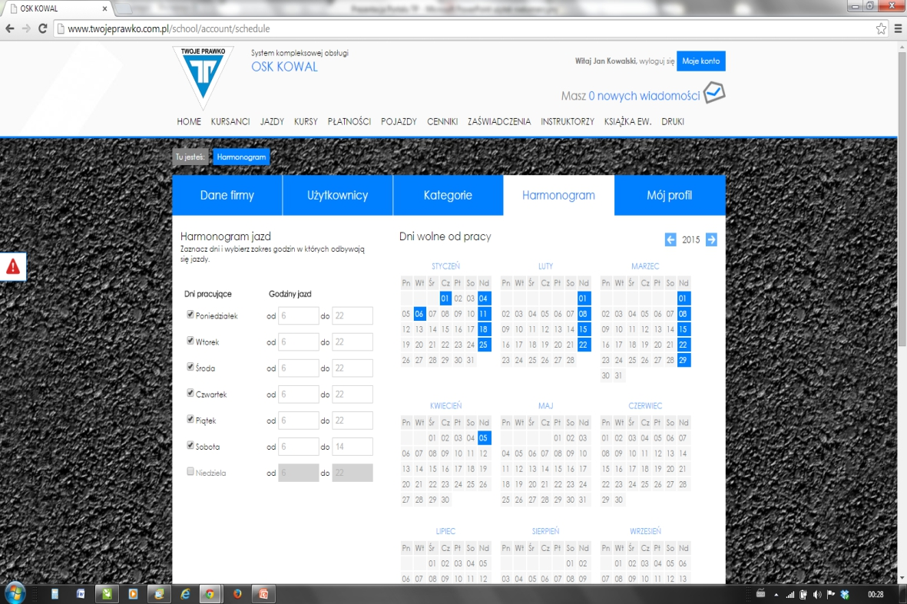
W zakładce harmonogram jazd wprowadzamy godziny w jakich pracują nasi instruktorzy, natomiast na kalendarzu zaznaczamy dni wolne od pracy.
Notes:
W zakładce harmonogram jazd wprowadzamy godziny w jakich pracują nasi instruktorzy, natomiast na kalendarzu zaznaczamy dni wolne od pracy.

Slide 12
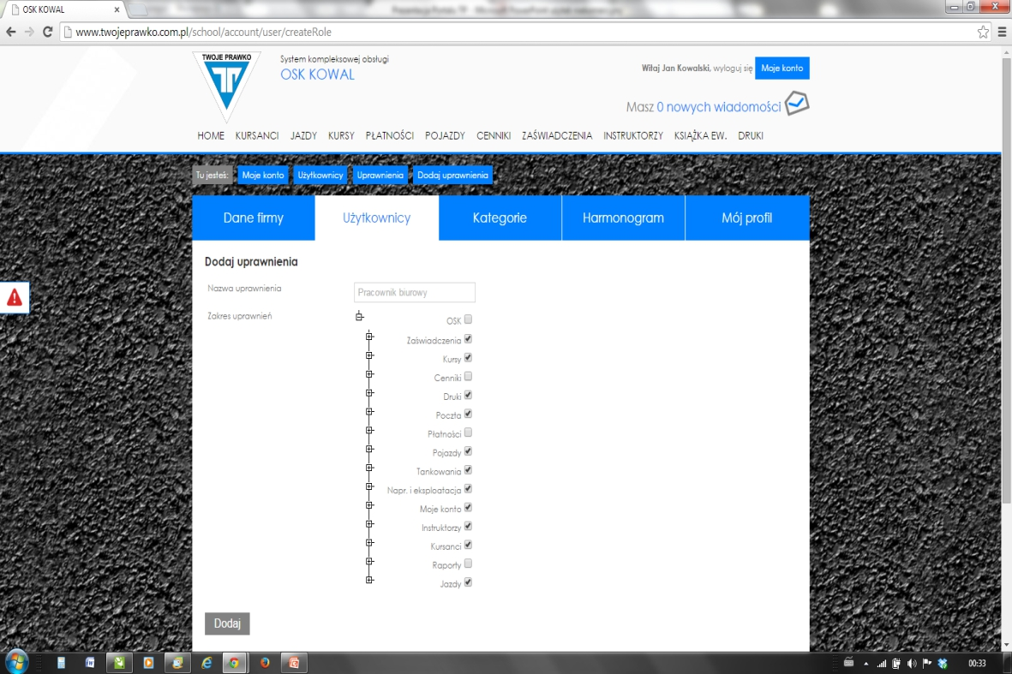
W zakładce użytkownicy nadajemy uprawnienia poszczególnym użytkownikom naszej aplikacji oraz zaznaczamy zakres uprawnień do poszczególnych opcji programu.
Notes:
W zakładce użytkownicy nadajemy uprawnienia poszczególnym użytkownikom naszej aplikacji oraz zaznaczamy zakres uprawnień do poszczególnych opcji programu.

Slide 13
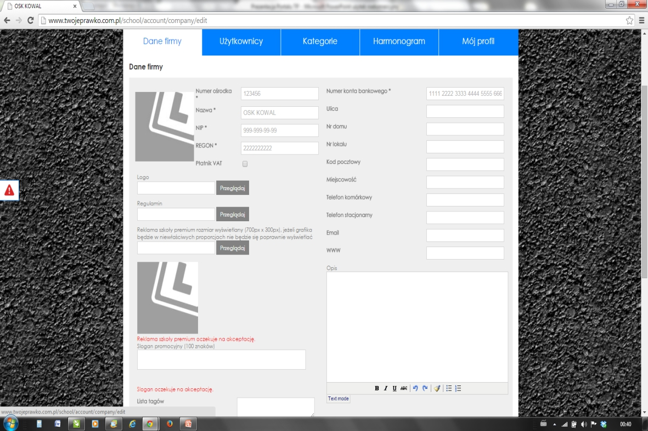
W zakładce dane firmy prosimy uzupełnić pozostałe pola teleadresowe nie wypełnione podczas rejestracji. Możemy również wstawić logo szkoły jak również możemy zamieścić reklamę szkoły premium wyróżniającą naszą szkołę na pierwszej stronie Portalu.
Notes:
W zakładce dane firmy prosimy uzupełnić pozostałe pola teleadresowe nie wypełnione podczas rejestracji. Możemy również wstawić logo szkoły jak również możemy zamieścić reklamę szkoły premium wyróżniającą naszą szkołę na pierwszej stronie Portalu.

Slide 14
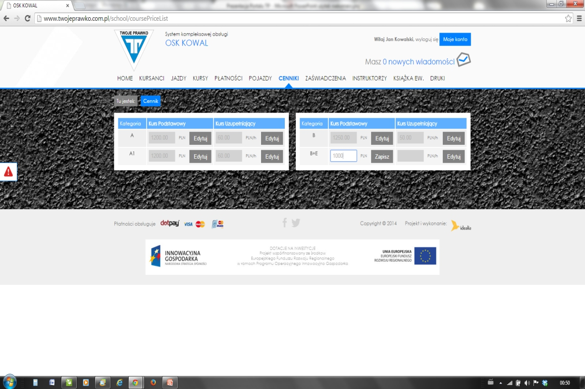
Kolejnym krokiem jest uzupełnienie cenników kursów podstawowych i uzupełniających obowiązujących w naszej szkole jazdy.
Notes:
Kolejnym krokiem jest uzupełnienie cenników kursów podstawowych i uzupełniających obowiązujących w naszej szkole jazdy.

Slide 15
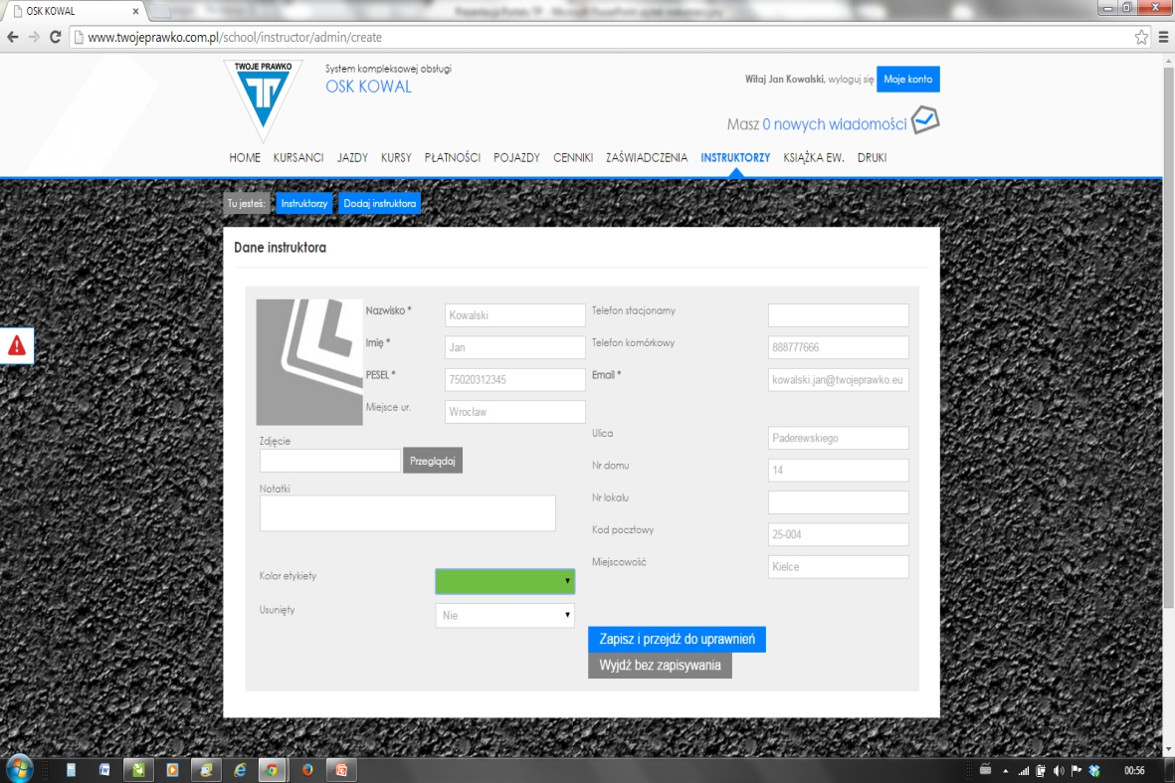
W zakładce instruktorzy uzupełniamy dane teleadresowe kadry instruktorskiej naszej szkoły jazdy, następnie przechodzimy do uprawnień. Należy pamiętać również o wybraniu koloru etykiety dla poszczególnych instruktorów
Notes:
W zakładce instruktorzy uzupełniamy dane kadry instruktorskiej naszej szkoły jazdy.

Slide 16
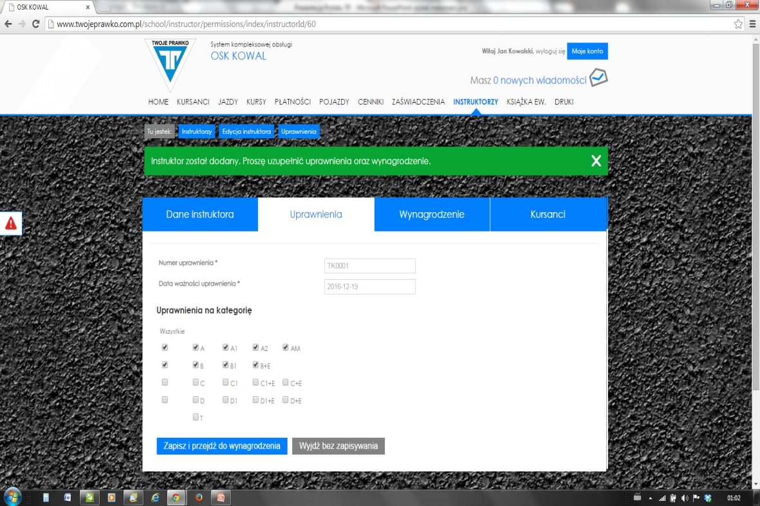
W zakładce uprawnienia uzupełniamy numer instruktora, ważność legitymacji i kategorie na jakie może szkolić.
Notes:
W zakładce uprawnienia uzupełniamy numer instruktora, ważność legitymacji i kategorie na jakie może szkolić..

Slide 17
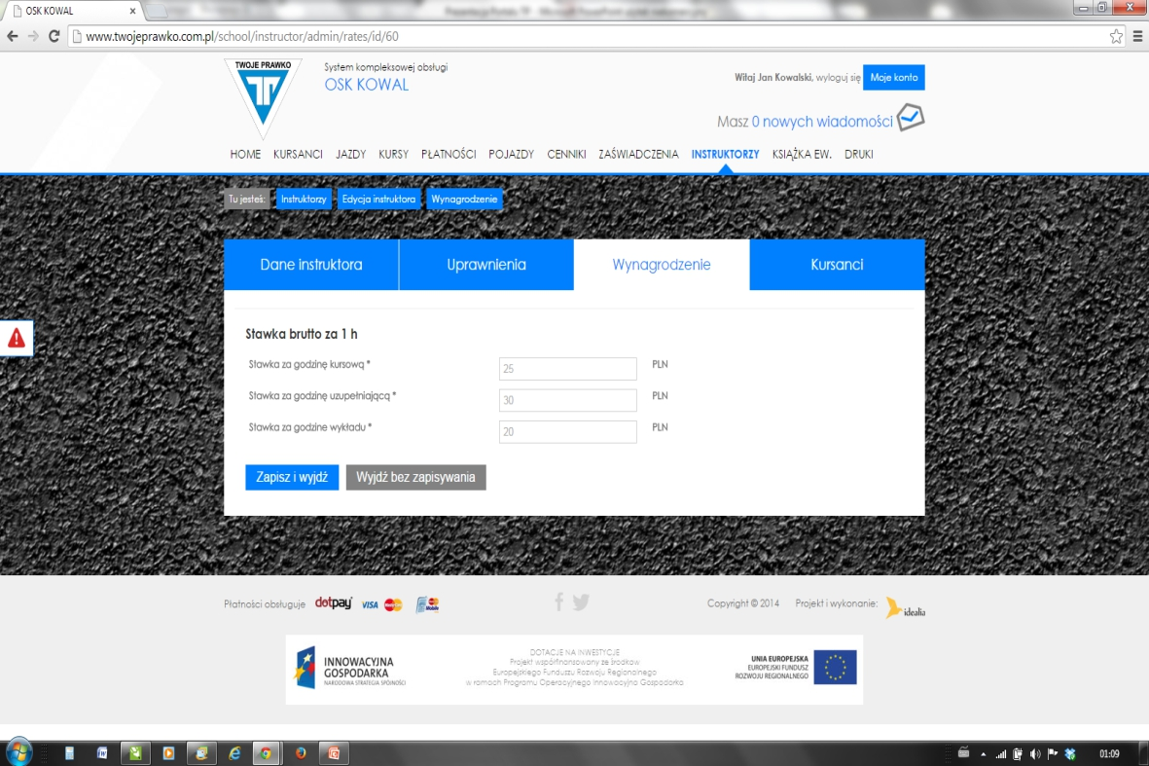
W poniższym oknie uzupełniamy stawki wynagrodzeń dla konkretnego instruktora – pomoże to później programowi obliczyć wynagrodzenie miesięczne i wystawić rachunek.
Notes:
W poniższym oknie uzupełniamy stawki wynagrodzeń dla konkretnego instruktora – pomoże to później programowi obliczyć wynagrodzenie miesięczne i wystawić rachunek.

Slide 18
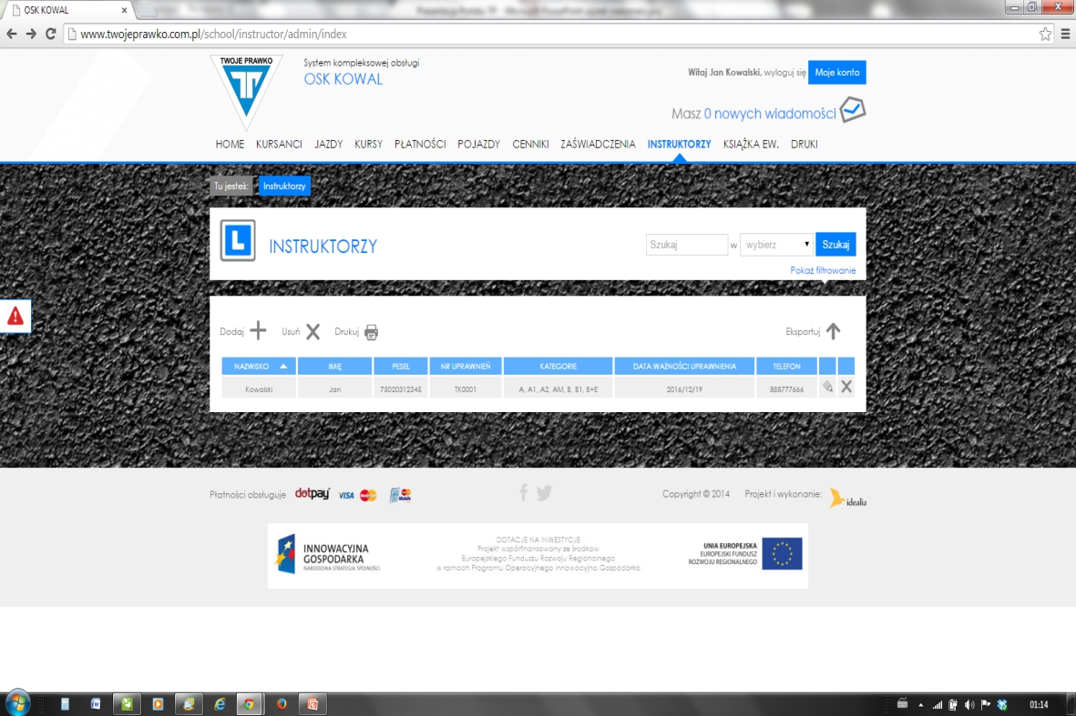
Po dodaniu pierwszego instruktora możemy dodać następnego i następnego... (prosimy powtórzyć procedurę z ostatnich 3 slajdów)
Notes:
Po dodaniu pierwszego instruktora możemy dodać następnego i następnego... (prosimy powtórzyć procedurę z ostatnich 3 slajdów)

Slide 19
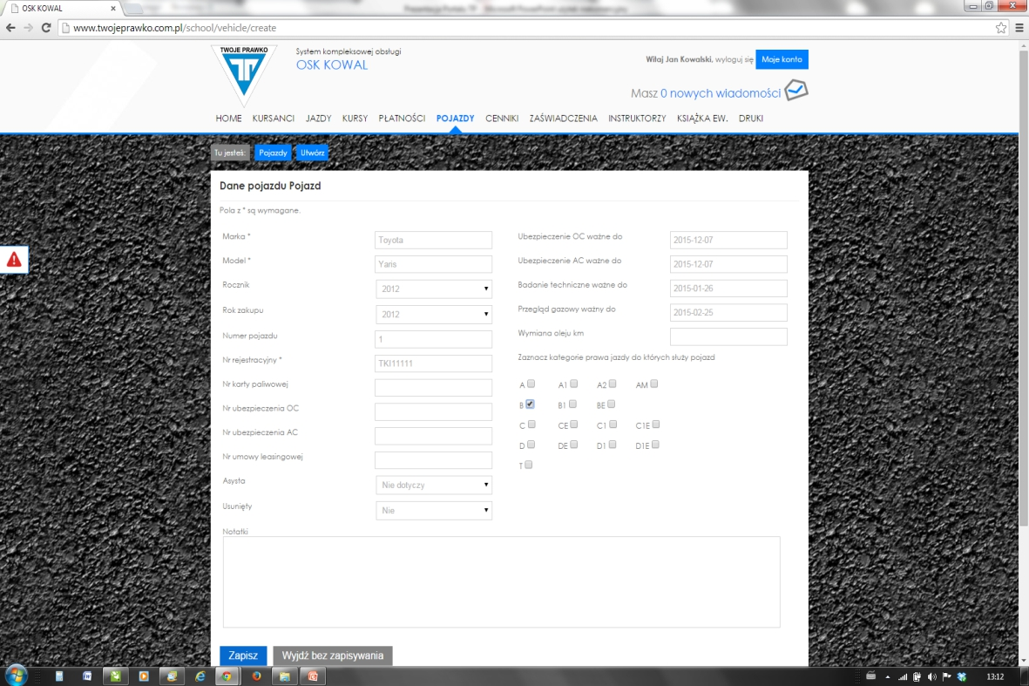
Kolejnym krokiem jest dodanie pojazdów, które wykorzystujemy do szkoleń w naszej szkole jazdy. Uzupełniamy poszczególne pola – jest to ważne ponieważ na podstawie tych danych aplikacja będzie nam przypominała o zbliżającym się przeglądzie czy też końcu ubezpieczenia.
Notes:
Kolejnym krokiem jest dodanie pojazdów, które wykorzystujemy do szkoleń w naszej szkole jazdy. Uzupełniamy poszczególne pola – jest to ważne ponieważ na podstawie tych danych aplikacja będzie nam przypominała o zbliżającym się przeglądzie czy też końcu ubezpieczenia.

Slide 20
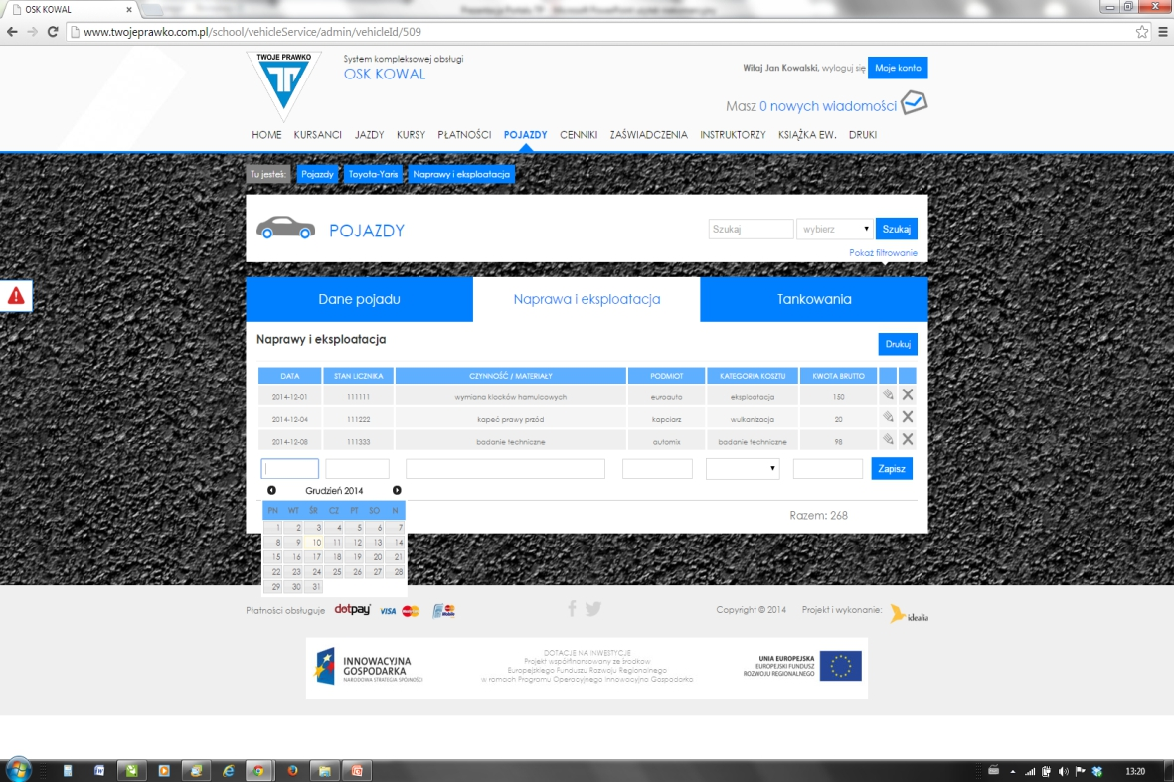
Po zapisaniu pojazdu do bazy otrzymujemy dostęp do dwóch zakładek „Naprawy i eksploatacja”, oraz „Tankowania” gdzie możemy zapisywać wszystko to co jest związane z naszym pojazdem. Aplikacja na bieżąco podsumuje nam koszty eksploatacji naszego pojazdu.
Notes:
Po zapisaniu pojazdu do bazy otrzymujemy dostęp do dwóch zakładek „Naprawy i eksploatacja”, oraz „Tankowania” gdzie możemy zapisywać wszystko to co jest związane z naszym pojazdem. Aplikacja na bieżąco podsumuje nam koszty eksploatacji naszego pojazdu.

Slide 21
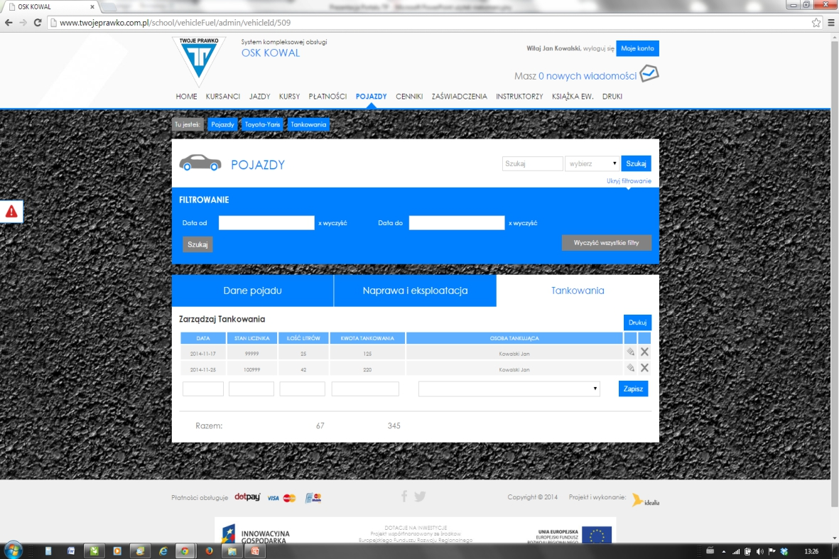
W zakładce tankowania możemy uzupełniać zatankowane paliwo – mamy tu również wygodne narzędzie filtrowania za którego pomocą możemy się dowiedzieć ile paliwa zatankowaliśmy w np. danym miesiącu.
Notes:
W zakładce tankowania uzupełniamy zatankowane paliwo – mamy tu również narzędzie filtrowania za którego pomocą możemy się dowiedzieć ile paliwa zatankowaliśmy w np. danym miesiącu.

Slide 22
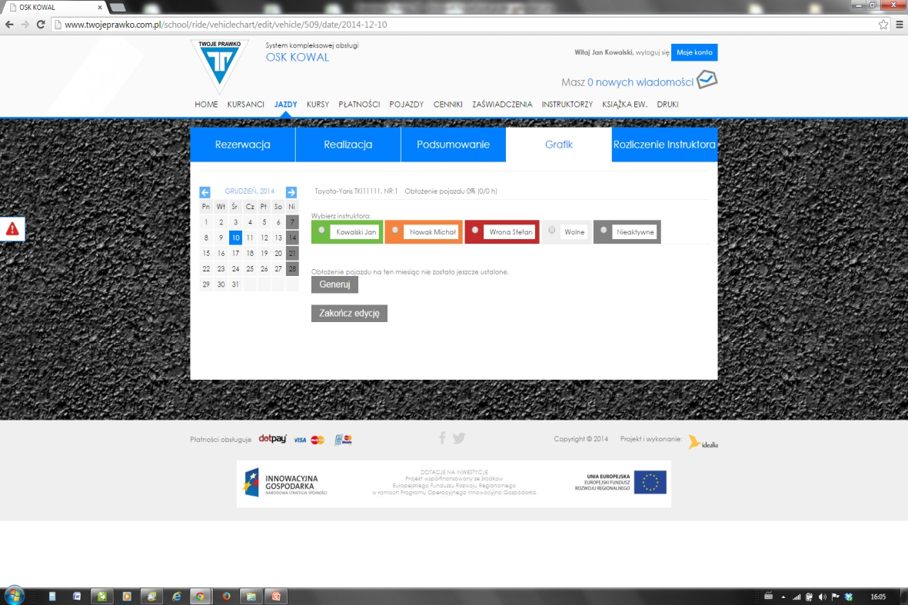
Aby móc zapisywać kursantów na jazdy do konkretnych instruktorów musimy ustalić grafiki ich pracy. Służy do tego przycisk – „Generuj”
Notes:
Aby móc zapisywać kursantów na jazdy do konkretnych instruktorów musimy ustalić grafiki ich pracy. Służy do tego przycisk – „Generuj”

Slide 23
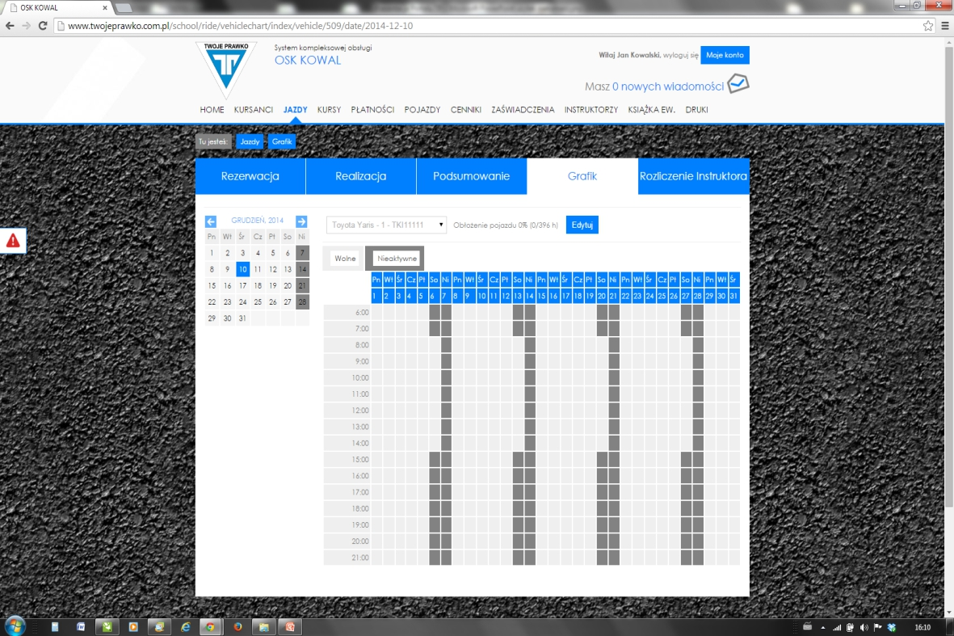
Tak wygląda pusty grafik wygenerowany po naciśnięciu w poprzednim kroku przycisku - „Generuj”. Kolejnym krokiem który musimy wykonać jest wypełnienie grafiku jazd. Do jednego pojazdu możemy przydzielić dowolną liczbę obsługujących go instruktorów.
Notes:
Tak wygląda pusty grafik wygenerowany po naciśnięciu w poprzednim kroku przycisku - „Generuj”. Kolejnym krokiem który musimy wykonać jest wypełnienie grafiku jazd. Do jednego pojazdu możemy przydzielić dowolną liczbę obsługujących do instruktorów.

Slide 24
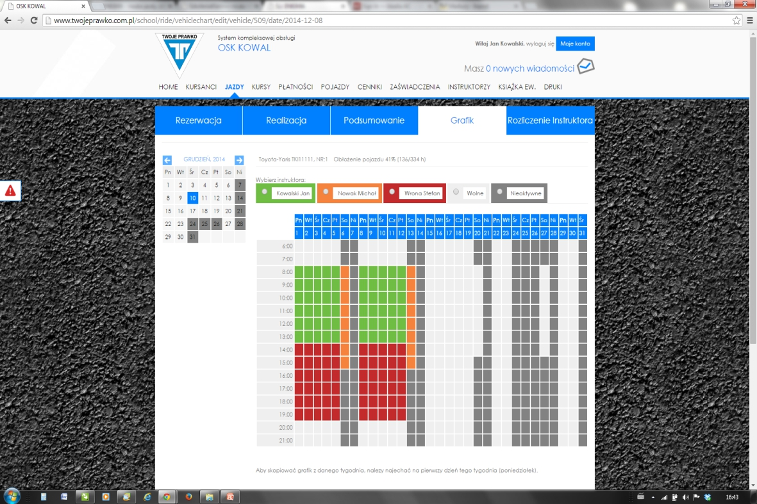
Poniżej prezentujemy wypełniony (na dwa pierwsze tygodnie Grudnia) grafik jazd dla 3 instruktorów obsługujących Toyotę Yaris nr. 1. Aby wypełnić następne tygodnie zaznaczamy dowolne godziny w poszczególnych dniach w zależności od dostępności instruktorów
Notes:
Poniżej prezentujemy wypełniony (na dwa pierwsze tygodnie Grudnia) grafik jazd dla 3 instruktorów obsługujących Toyotę Yaris nr. 1. Aby wypełnić następne tygodnie zaznaczamy dowolne godziny w poszczególnych dniach w zależności od dostępności instruktorów pracujących w szkole jazdy.

Slide 25
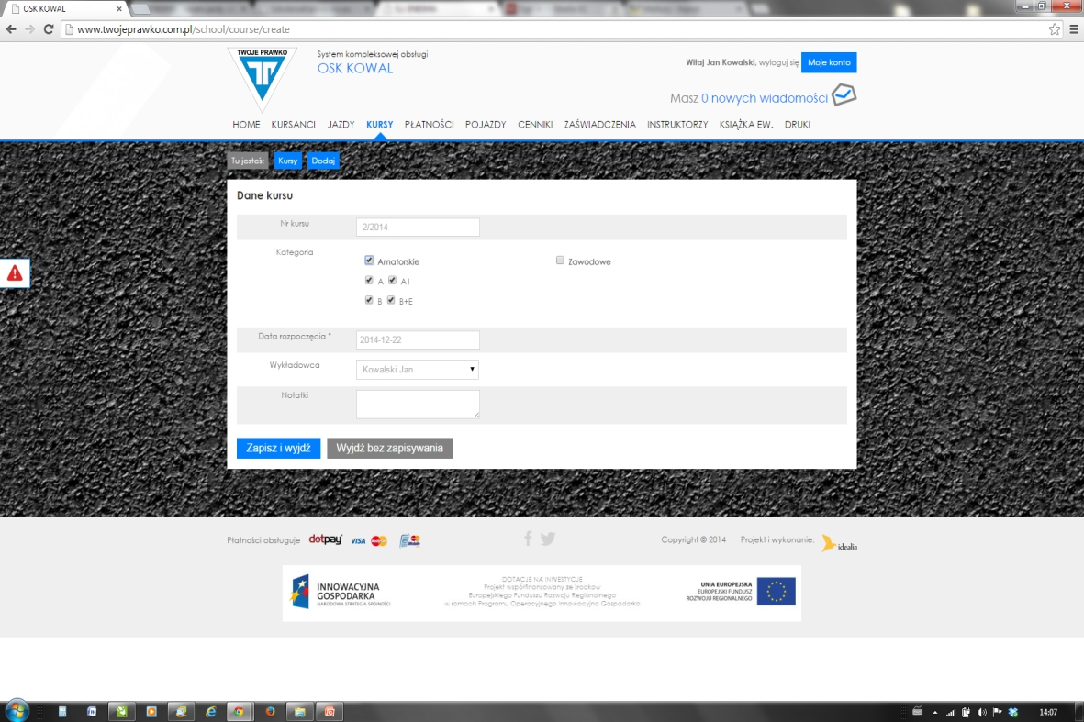
Zakładka kursy służy do wprowadzania dat rozpoczęcia poszczególnych kursów w szkoły jazdy. Aplikacja automatycznie nada numer kolejnego kursu.
Notes:
Zakładka kursy służy do wprowadzania dat rozpoczęcia poszczególnych kursów w szkoły jazdy. Aplikacja automatycznie nada numer kolejnego kursu.

Slide 26
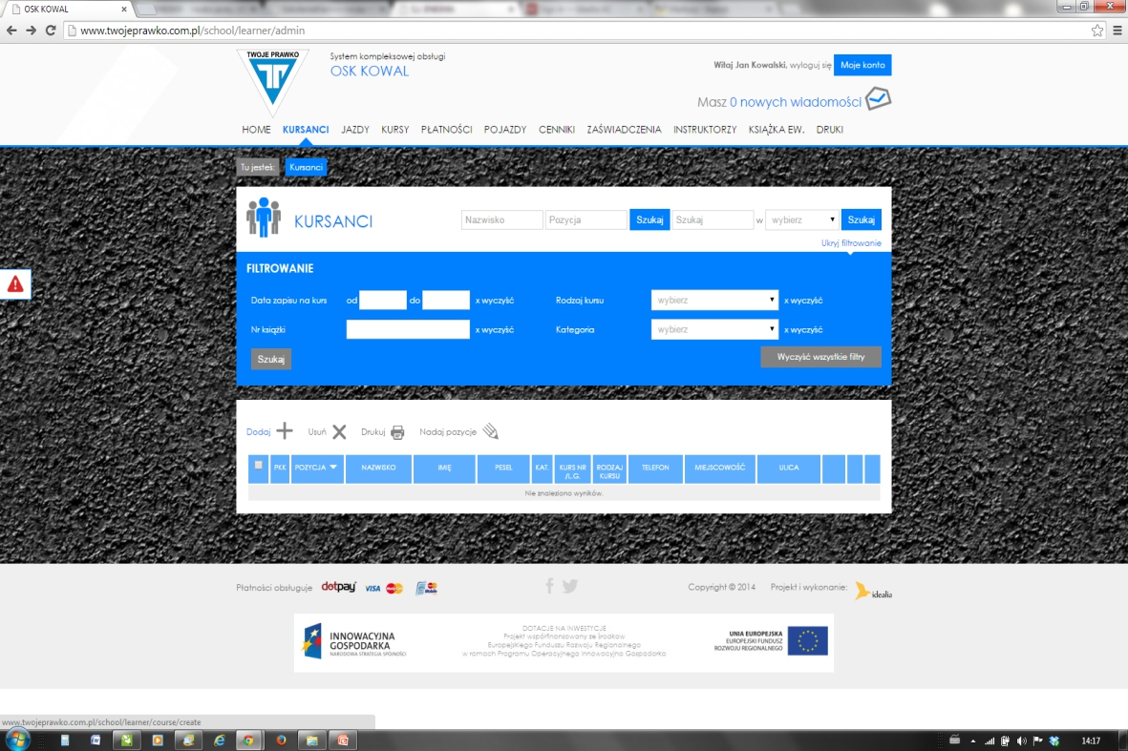
W tym momencie mamy już skonfigurowaną całą aplikację do obsługi kursantów w szkole jazdy i możemy zaczynać codzienną pracę. Zaczniemy ją od dodania nowego kursanta.
Notes:
W tym momencie mamy już skonfigurowaną całą aplikację do obsługi kursantów w szkole jazdy i możemy zaczynać codzienną pracę. Zaczniemy ją od dodania nowego kursanta.

Slide 27
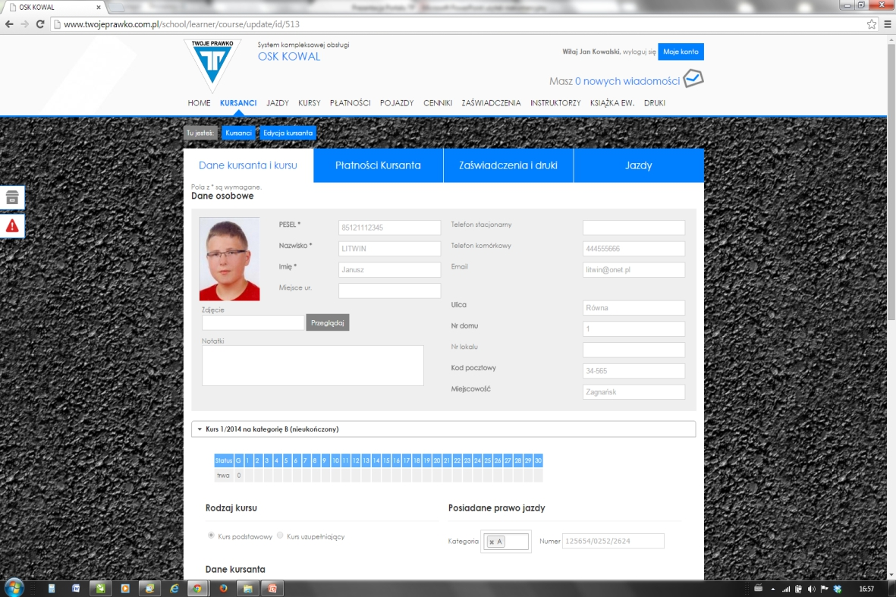
Dodając nowego kursanta do naszej szkoły musimy uzupełnić jego dane teleadresowe – przedstawia to część pierwsza widoku – „Dane kursanta i kursu”, oraz musimy wybrać rodzaj kursu na jaki się kursant zapisał – „Podstawowy”’ lub „Uzupełniający”
Część
Pierwsza
widoku
kursanta
Notes:
Dodając nowego kursanta do naszej szkoły musimy uzupełnić jego dane teleadresowe – przedstawia to część pierwsza widoku – „Dane kursanta i kursu”, oraz musimy wybrać rodzaj kursu na jaki się kursant zapisał – „Podstawowy”’ lub „Uzupełniający”

Slide 28
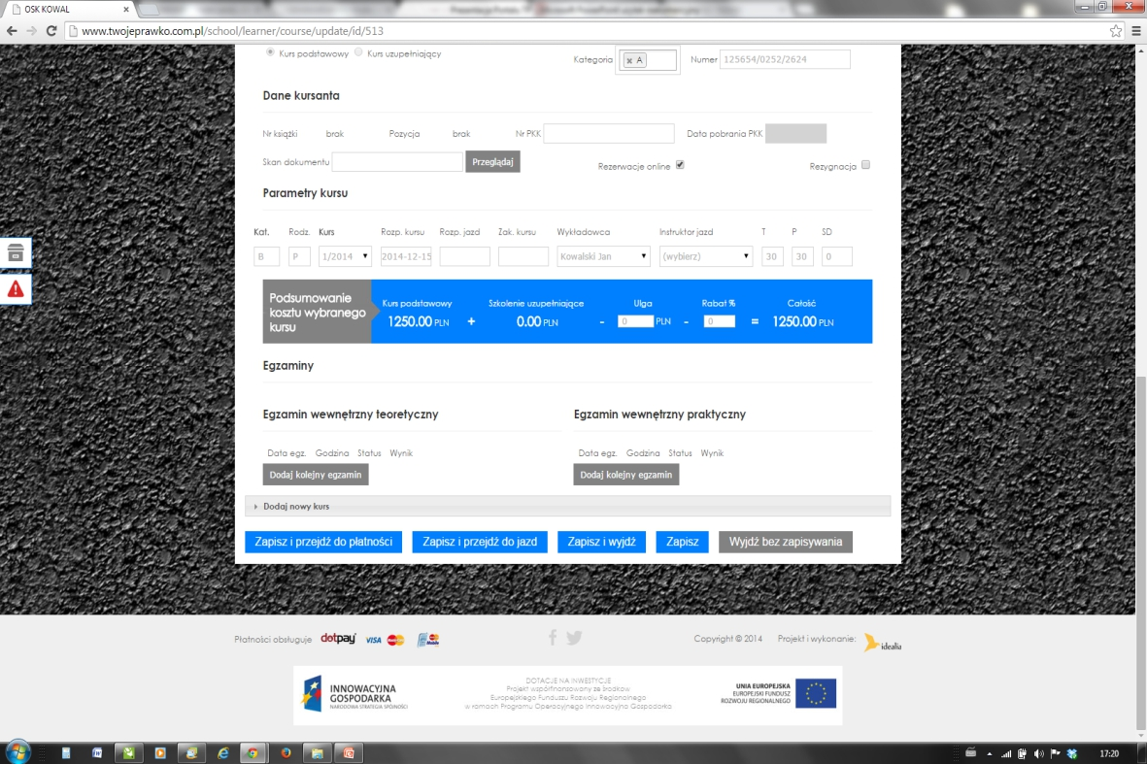
Część druga widoku – „Dane kursanta i kursu”, wymaga od nas wybrania kategorii na jaką się kursant zapisuje i numeru kursu, oraz - jeżeli chcemy - udzielamy mu ulgi, lub rabatu od ceny kursu z naszego cennika wpisując jej wysokość do „Podsumowania kosztu kursu”. Na koniec naciskamy „zapisz i przejdź do płatności”
Część
Druga
widoku
kursanta
Notes:
Część druga widoku – „Dane kursanta i kursu”, wymaga od nas wybrania kategorii na jaką się kursant zapisuje i numeru kursu, oraz jeżeli chcemy udzielamy mu ulgi, lub rabatu od ceny kursu z naszego cennika. Na koniec naciskamy „zapisz i przejdź do płatności”

Slide 29
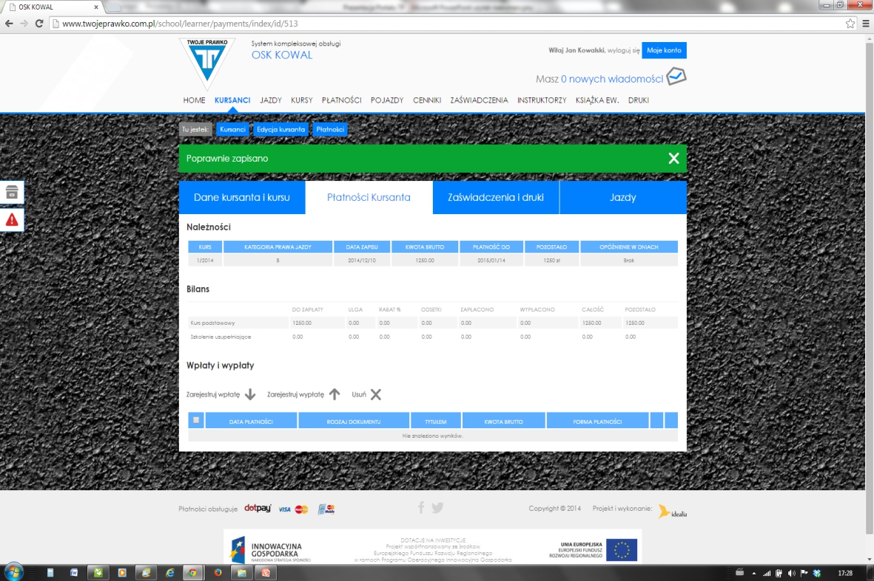
Jeżeli poprawnie wpisaliśmy wszystkie dane aplikacja potwierdzi nam to komunikatem na zielonym pasku – „Poprawnie zapisano”. W zakładce „Płatności kursanta” możemy zarejestrować wpłaty od kursanta. UWAGA! Wpłaty dokonywane przez naszego kursanta on-line poprzez Portal automatycznie dopisują się do konta kursanta.
Notes:
Jeżeli poprawnie wpisaliśmy wszystkie dane aplikacja potwierdzi nam to komunikatem na zielonym pasku – „Poprawnie zapisano”. W zakładce „Płatności kursanta” możemy zarejestrować wpłaty od kursanta. UWAGA! Wpłaty dokonywane on-line BEZPOŚREDNIO POPRZEZ Portal automatycznie dopisują się do konta kursanta.

Slide 30
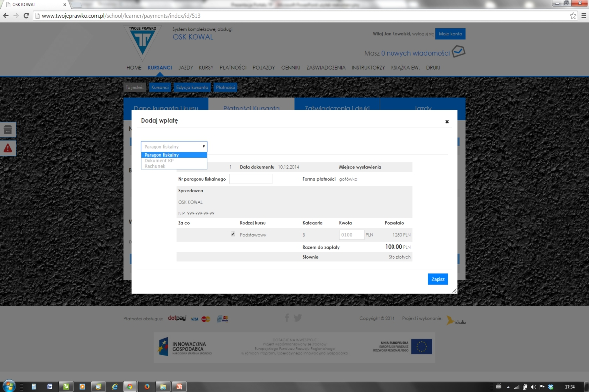
Poniżej przedstawiamy widok „Dodaj wpłatę”, do którego dostęp uzyskujemy poprzez przycisk „zarejestruj wpłatę” na poprzednim widoku. W tym oknie wybieramy rodzaj dokumentu fiskalnego (domyślnie jest ustawiony paragon), oraz wpisujemy kwotę którą kursant wpłaca, na koniec naciskamy zapisz.
Notes:
Poniżej przedstawiamy widok „Dodaj wpłatę”, do którego dostęp uzyskujemy poprzez przycisk „zarejestruj wpłatę” na poprzednim widoku. W tym oknie wybieramy rodzaj dokumentu fiskalnego (domyślnie jest ustawiony paragon), oraz wpisujemy kwotę którą kursant wpłaca, na koniec naciskamy zapisz.

Slide 31
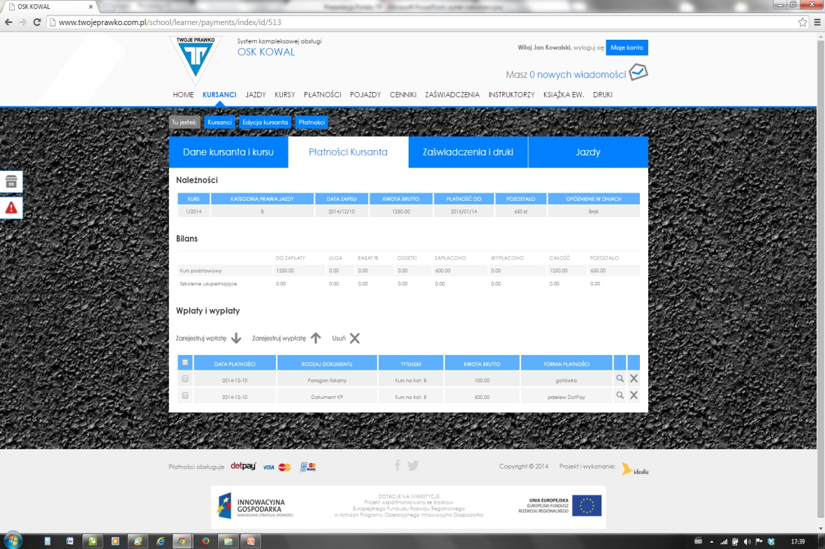
W zakładce „Płatności kursanta” mamy przedstawione wszelkie informacje o wpłacanych przez kursanta należnościach za kursy podstawowe i uzupełniające. Dodatkowo jeżeli kursant opóźnia się z zapłatą aplikacja automatycznie wysyła mu przypomnienia.
Notes:
W zakładce „Płatności kursanta” mamy przedstawione wszelkie informacje o wpłacanych przez kursanta należnościach za kursy podstawowe i uzupełniające. Dodatkowo jeżeli kursant opóźnia się z zapłatą aplikacja automatycznie wysyła mu przypomnienia.

Slide 32
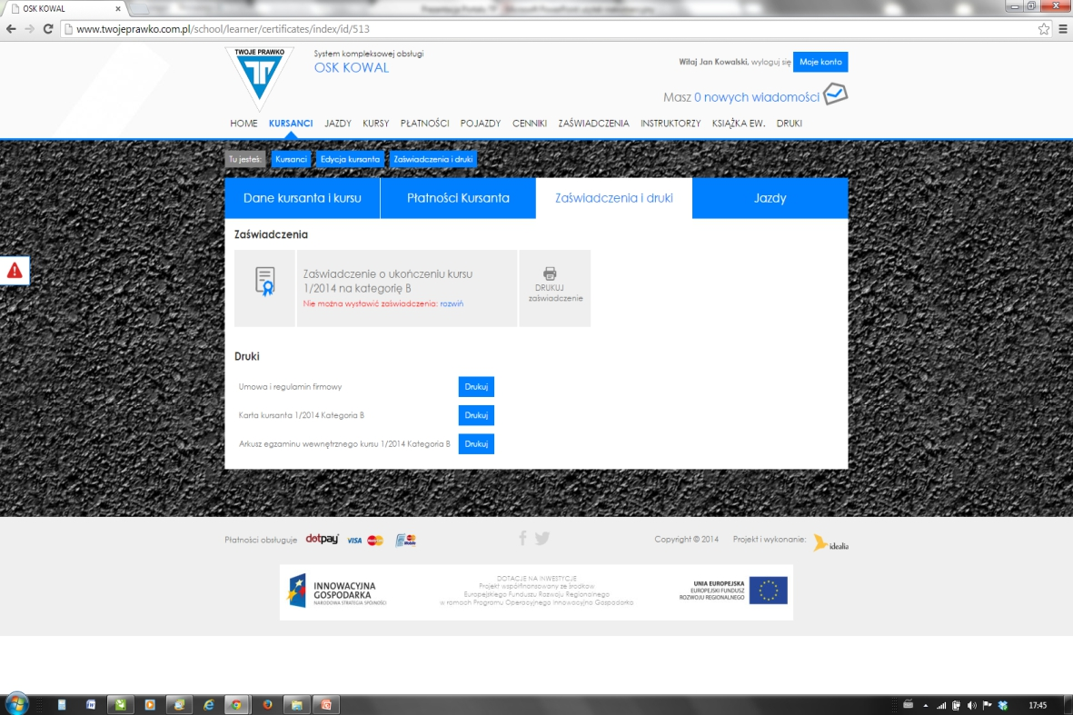
Poprzez zakładkę „Zaświadczenia i druki” możemy wydrukować naszemu kursantowi kartę jazd, umowę i regulamin, arkusz egzaminacyjny, a na zakończenie kursu możemy wydrukować zaświadczenie.
Notes:
Poprzez zakładkę „Zaświadczenia i druki” możemy wydrukować naszemu kursantowi kartę jazd, umowę i regulamin, arkusz egzaminacyjny, a na zakończenie kursu możemy wydrukować zaświadczenie.

Slide 33
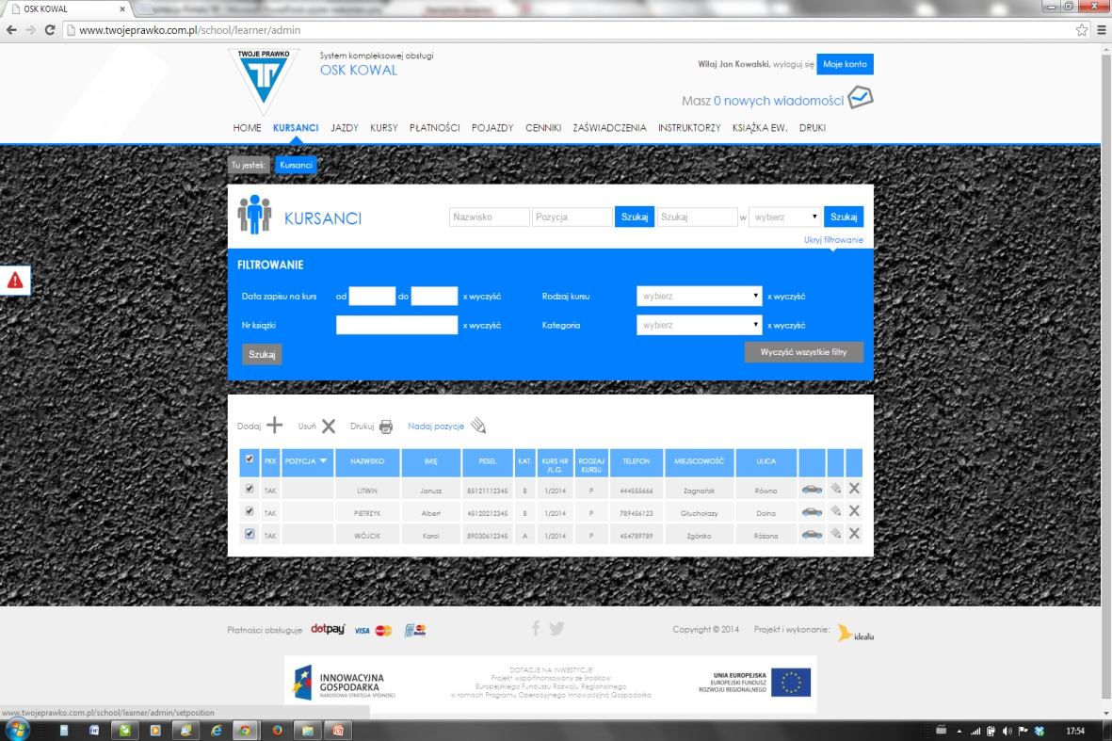
Jeżeli już mamy zapisanych kursantów możemy automatycznie nadać im pozycję w książce ewidencji naszego ośrodka. Należy zaznaczyć komu nadajemy pozycję i nacisnąć zaznaczony na czerwono przycisk.
Notes:
Jeżeli już mamy zapisanych kursantów możemy automatycznie nadać im pozycję w książce ewidencji naszego ośrodka. Należy zaznaczyć komu nadajemy pozycję i nacisnąć zaznaczony na czerwono przycisk.

Slide 34
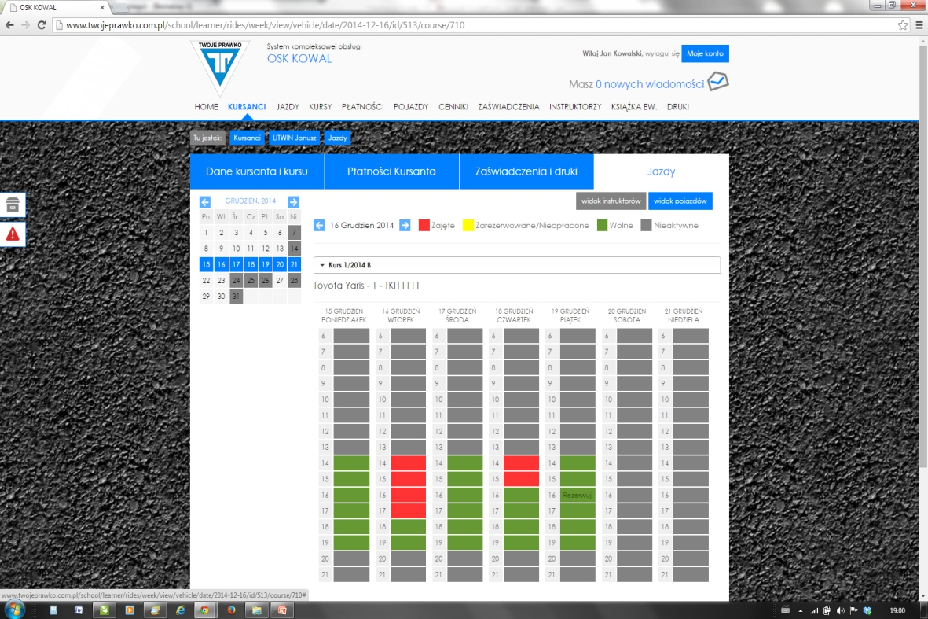
W zakładce jazdy możemy umawiać kursantów na jazdy. Informacja o umówionej jeździe zostanie wysłana automatycznie do kursanta. Dodatkowo każdy kursant, który zaloguje się na Portalu TwojePrawko, może sam umawiać się na jazdy bez dzwonienia do instruktora i przeszkadzania mu.
Notes:
W zakładce jazdy możemy umawiać kursantów na jazdy. Informacja o umówionej jeździe zostanie wysłana automatycznie do kursanta. Dodatkowo każdy kursant, który zaloguje się na Portalu TwojePrawko, może sam umawiać się na jazdy bez dzwonienia do instruktora i przeszkadzania mu.

Slide 35
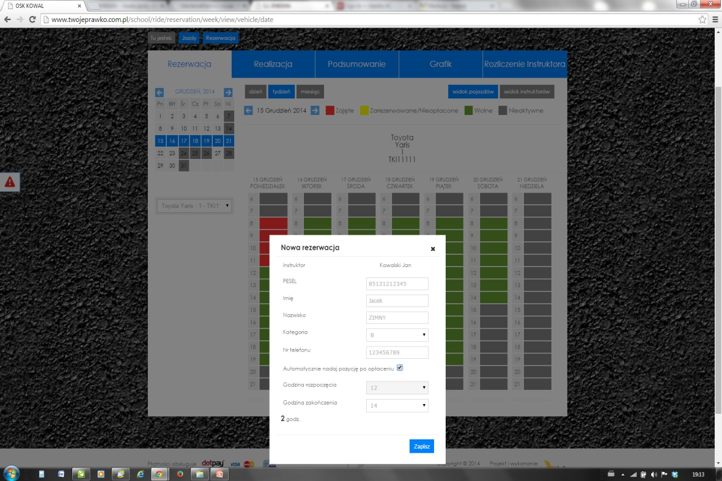
Aby zarezerwować jazdę uzupełniającą wystarczy kliknąć myszą w wybraną godzinę i zapisać pesel kursanta (jeżeli był to kursant z naszej szkoły reszta pól wypełni się automatycznie) i nacisnąć zapisz. Każdy kursant zalogowany na Portalu może sam umawiać się na jazdy on-line bez dzwonienia do instruktora
Notes:
Aby zarezerwować jazdę uzupełniającą wystarczy kliknąć myszą w wybraną godzinę i zapisać pesel kursanta (jeżeli był to kursant z naszej szkoły reszta pól wypełni się automatycznie) i nacisnąć zapisz. Każdy kursant zalogowany na Portalu może sam umawiać się na jazdy on-line bez dzwonienia do instruktora

Slide 36
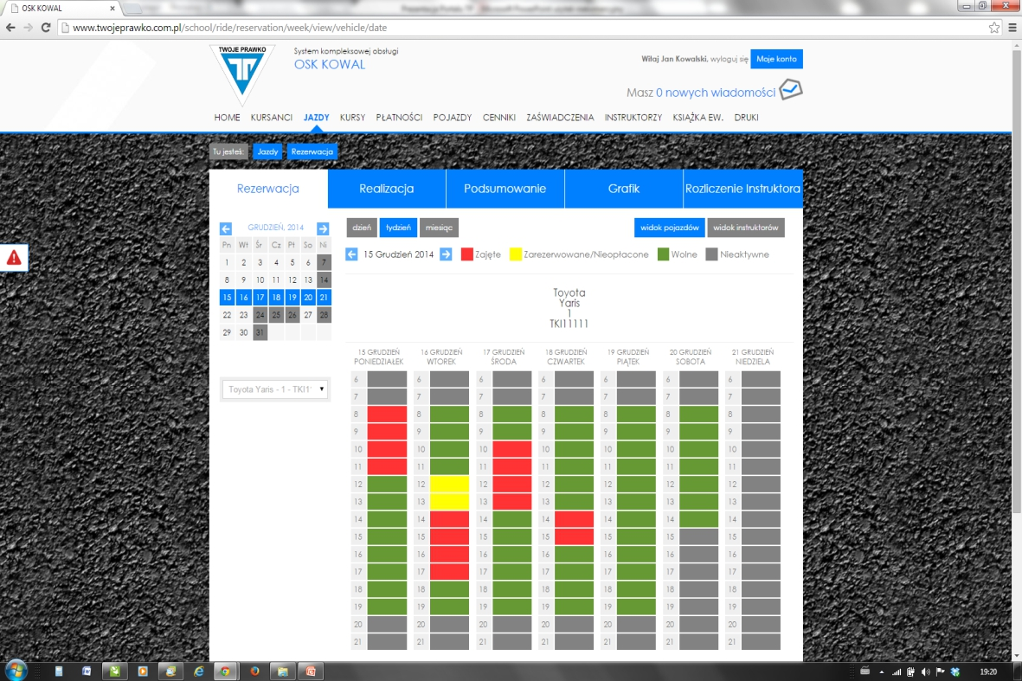
W zakładce „Rezerwacja” mamy podgląd na wolne i zajęte godziny jazdy na każdym pojeździe w szkole jazdy. W tym widoku bardzo łatwo możemy przyjmować nowe rezerwacje od naszych kursantów.
Notes:
W zakładce „Rezerwacja” mamy podgląd na wolne i zajęte godziny jazdy na każdym pojeździe w szkole jazdy. W tym widoku bardzo łatwo możemy przyjmować nowe rezerwacje od naszych kursantów.

Slide 37
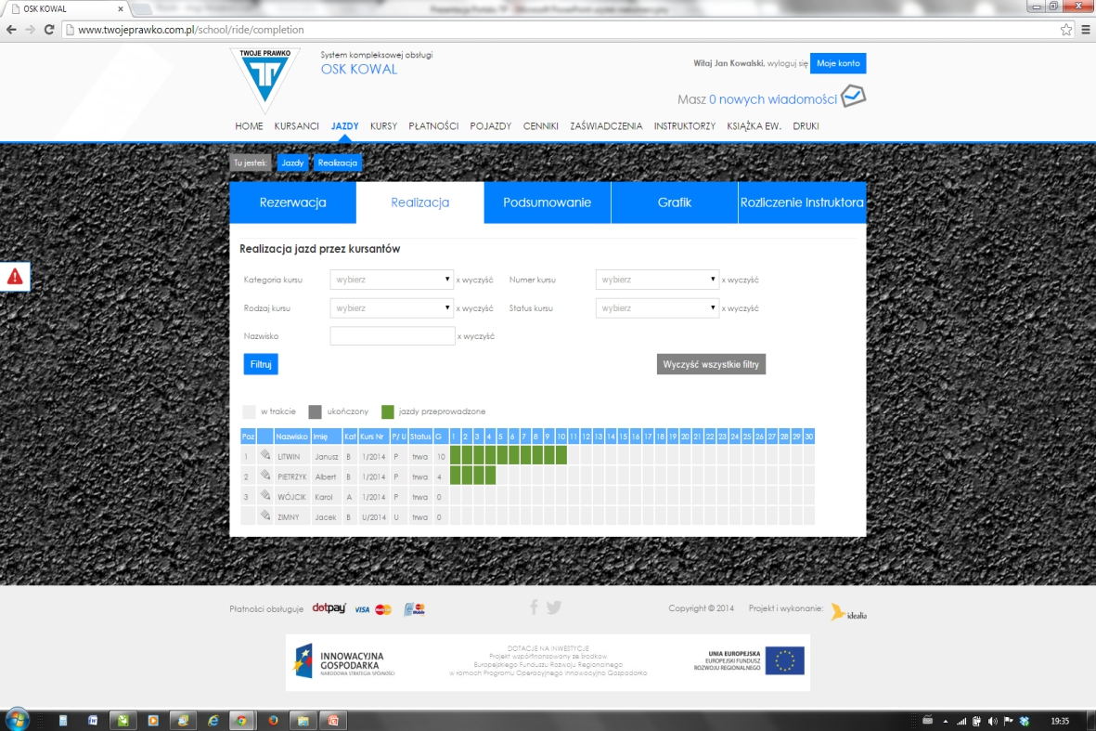
Zakładka „Realizacja” przedstawia nam zrealizowane godziny jazdy przez wszystkich naszych kursantów. Mamy tu do dyspozycji mechanizmy filtrowania, pozwalające nam wysortować kursantów po kategorii, rodzaju kursu, numerze, czy też nazwisku. Wygodny mechanizm edycji przeniesie nas od razu do konta kursanta (zaznaczony na czerwono)
Notes:
Zakładka „Realizacja” przedstawia nam zrealizowane godziny jazdy przez wszystkich naszych kursantów. Mamy tu do dyspozycji mechanizmy filtrowania, pozwalające nam wysortować kursantów po kategorii, rodzaju kursu numerze czy też nazwisku. Wygodny mechanizm edycji przeniesie nas od razu do konta kursanta (zaznaczony na czerwono)

Slide 38
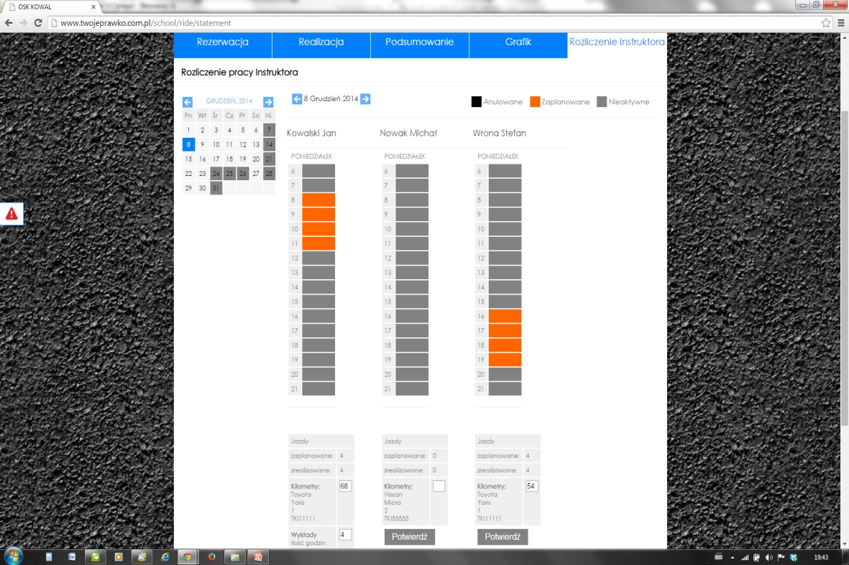
W zakładce „Rozliczenie instruktora” mamy na bieżąco podgląd z przejechanych przez instruktora godzin jazd i kilometrów, oraz ze zrealizowanych godzin wykładów.
Notes:
W zakładce „Rozliczenie instruktora” mamy na bieżąco podgląd z przejechanych przez instruktora godzin jazd i kilometrów, oraz ze zrealizowanych godzin wykładów.

Slide 39
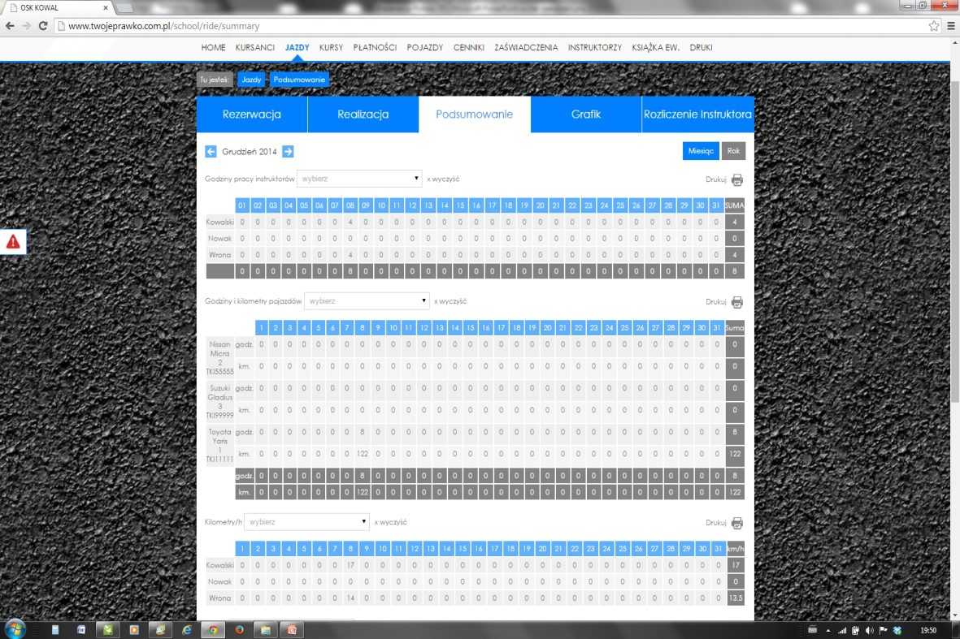
Zakładka „Podsumowanie” podaje nam na bieżąco informacje o: przepracowanych godzinach naszych instruktorów, przejeżdżonych godzinach pojazdów, średniej ilości kilometrów przejechanych z kursantem na jednej lekcji jazdy, zatankowanym paliwie.
Notes:
Zakładka „Podsumowanie” podaje nam na bieżąco informacje o: przepracowanych godzinach naszych instruktorów, przejeżdżonych godzinach pojazdów, średniej ilości kilometrów przejechanych z kursantem na jednej lekcji jazdy, zatankowanym paliwie.

Slide 40
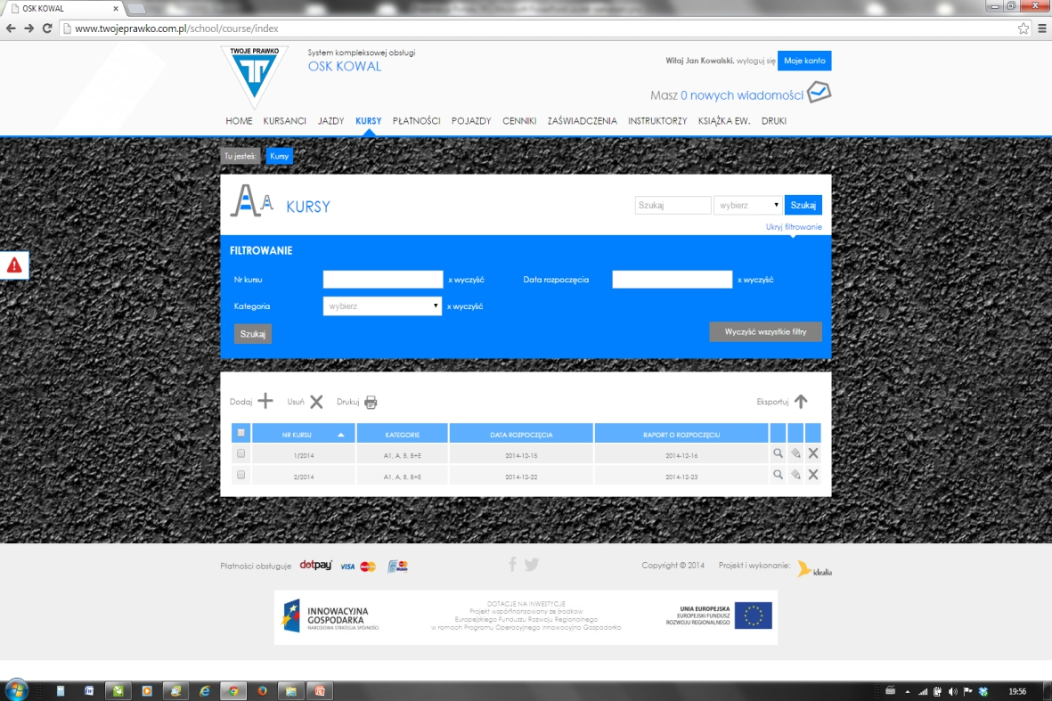
Zakładka kursy pozwala nam dodatkowo po rozpoczęciu zajęć na kursie - wygenerować raport o rozpoczęciu kursu, który każda szkoła musi przesłać do starostwa powiatowego.
Notes:
Zakładka kursy pozwala nam dodatkowo po rozpoczęciu zajęć na kursie - wygenerować raport o rozpoczęciu kursu, który każda szkoła musi przesłać do starostwa powiatowego.

Slide 41
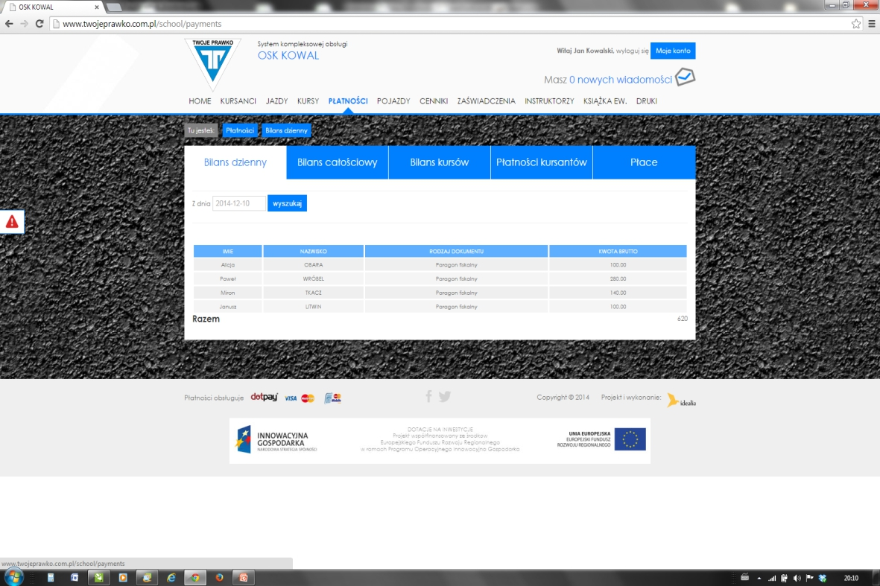
Zakładka „Płatności” zawiera szereg informacji finansowych dotyczących szkoły jazdy. Otwarta zakładka bilans dzienny przedstawia zestawienie przyjętych pieniędzy w dniu 10-12-2014, służy ona m.in. do rozliczenia pracownika z utargu w danym dniu.
Notes:
Zakładka „Płatności” zawiera szereg informacji finansowych dotyczących szkoły jazdy. Otwarta zakładka bilans dzienny przedstawia zestawienie przyjętych pieniędzy w dniu 10-12-2014, służy ona m.in. do rozliczenia pracownika z utargu w danym dniu.

Slide 42
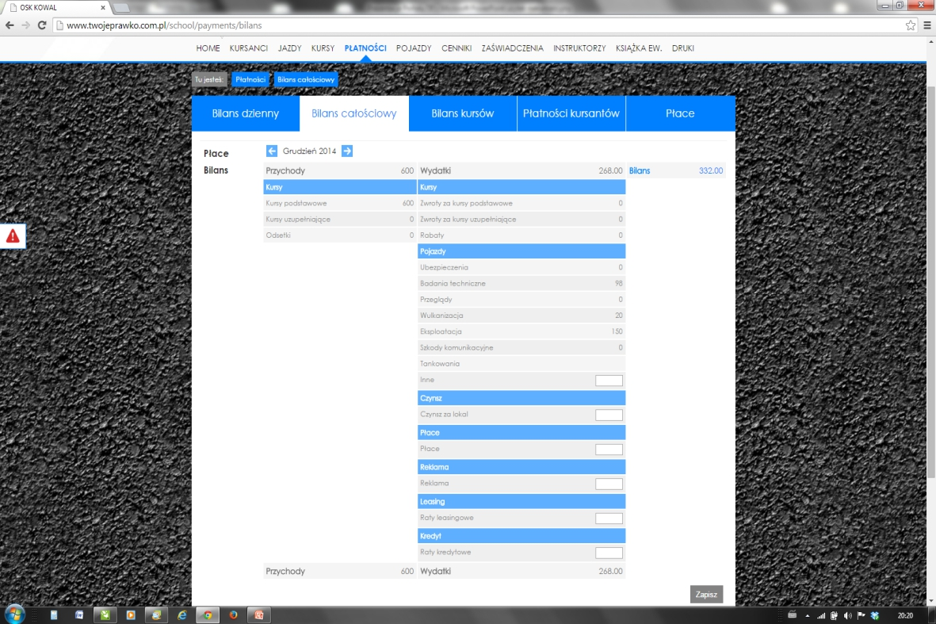
Zakładka „Bilans całościowy” przedstawia zestawienie przychodów oraz wydatków w całym miesiącu. Możemy się po niej szybko zorientować czy dany miesiąc przyniósł dochód czy stratę.
Notes:
Zakładka „Bilans całościowy” przedstawia zestawienie przychodów oraz wydatków w całym miesiącu. Możemy się po niej szybko zorientować czy dany miesiąc przyniósł dochód czy stratę.

Slide 43
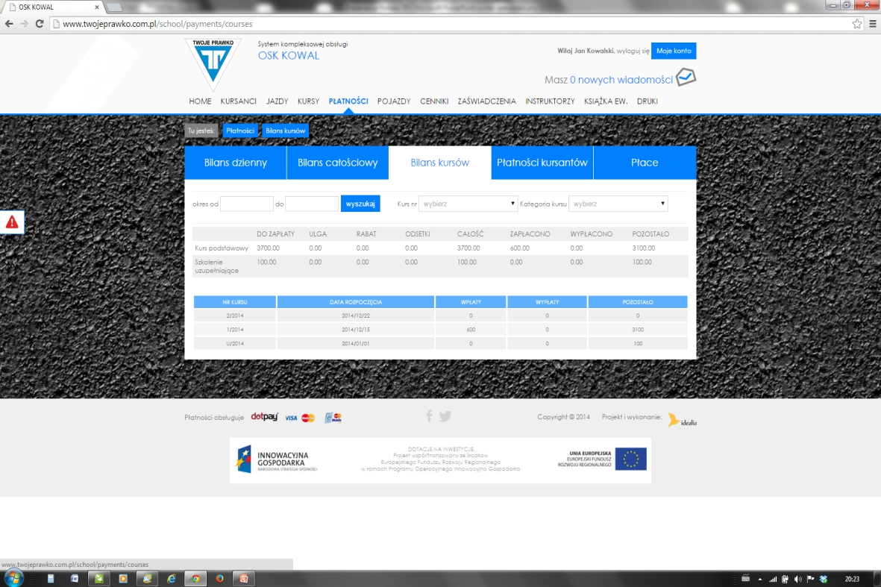
Zakładka „Bilans kursów” przedstawia nam bilans poszczególnych kursów w naszym ośrodku szkoleń.
Notes:
Zakładka „Bilans kursów” przedstawia nam bilans poszczególnych kursów w naszym ośrodku szkoleń.

Slide 44
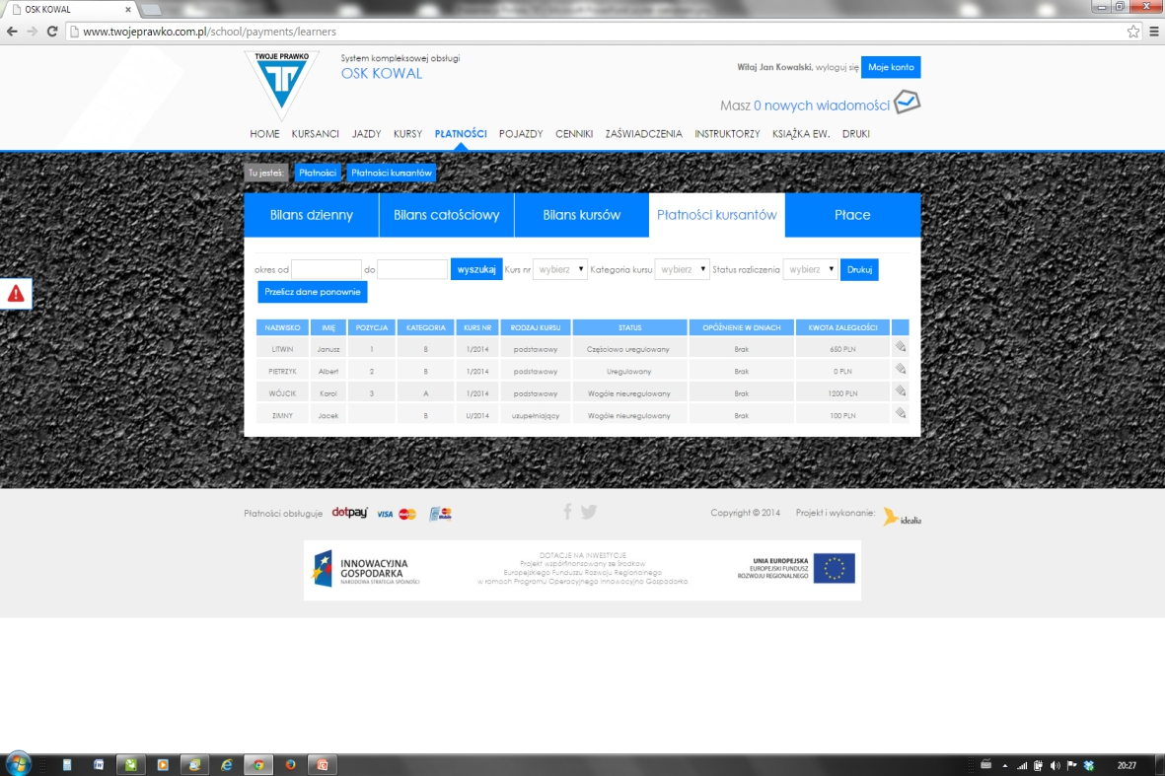
Zakładka „Płatności kursantów” przedstawia nam wniesione wpłaty przez wszystkich naszych kursantów, oraz ich zaległości wobec OSK. Mamy tu również narzędzie pozwalające bezpośrednio przejść do konta kursanta.
Notes:
Zakładka „Płatności kursantów” przedstawia nam wniesione wpłaty przez wszystkich naszych kursantów, oraz ich zaległości wobec OSK. Mamy tu również narzędzie pozwalające bezpośrednio przejść do konta kursanta.

Slide 45
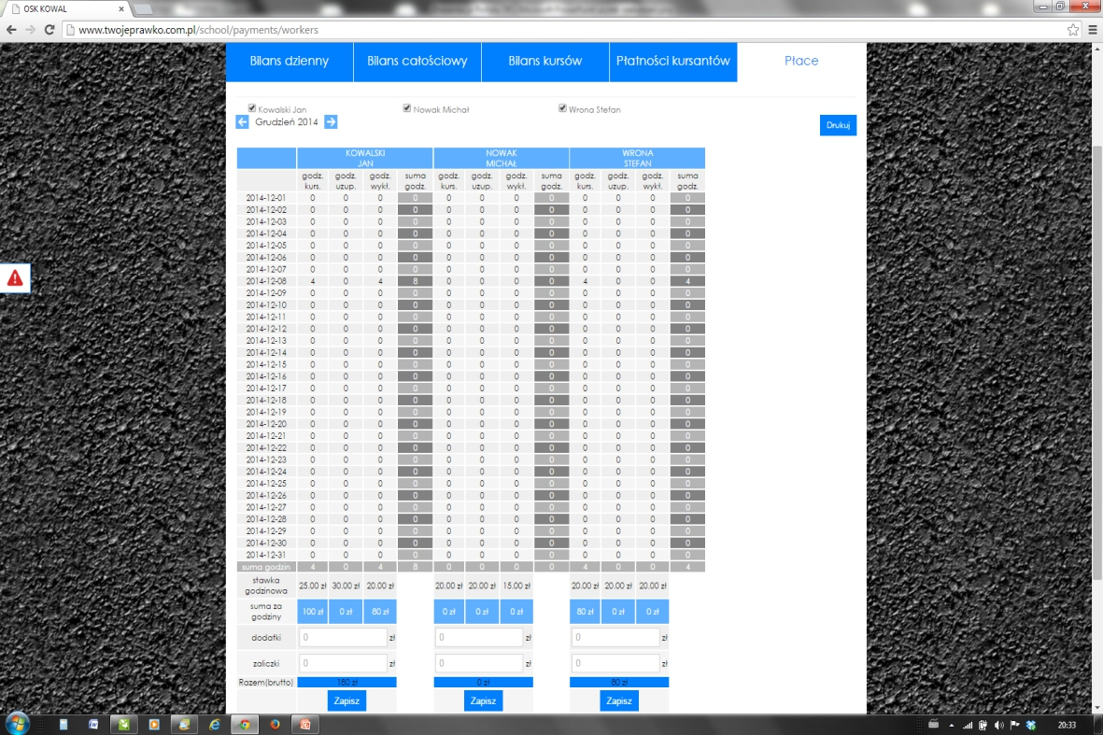
Zakładka „Płace” UZUPEŁNIANA AUTOMATYCZNIE pozwala nam rozliczyć instruktorów pracujących w naszym OSK i wystawić dla nich rachunki. Listy płac możemy również wydrukować.
Notes:
Zakładka „Płace” UZUPEŁNIANA AUTOMATYCZNIE pozwala nam rozliczyć instruktorów pracujących w naszym OSK i wystawić dla nich rachunki. Listy płac możemy również wydrukować.

Slide 46
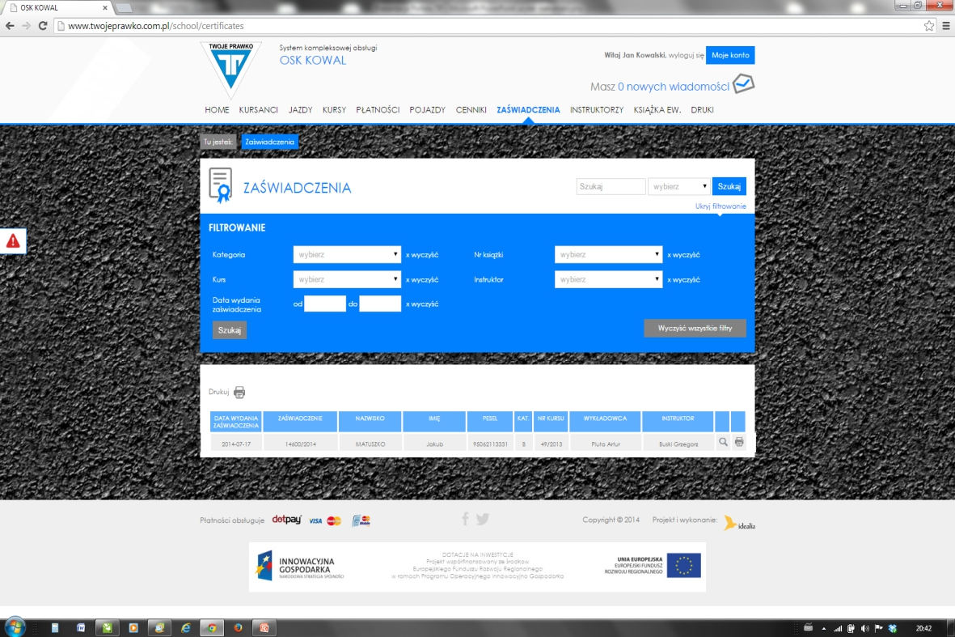
W zakładce „Zaświadczenia” mamy rejestr wszystkich wydanych zaświadczeń przez nasz OSK, oraz inteligentny panel filtrowania, który pomoże wyfiltrować nam zaświadczenia po kategorii, numerze książki, instruktorze, lub dacie wydania. – bardzo przydatna opcja szczególnie podczas kontroli w OSK.
Notes:
W zakładce „Zaświadczenia” mamy rejestr wszystkich wydanych zaświadczeń przez nasz OSK, oraz inteligentny panel filtrowania, który pomoże wyfiltrować nam zaświadczenia po kategorii, numerze książki, instruktorze, lub dacie wydania. – bardzo przydatna opcja szczególnie podczas kontroli w OSK.

Slide 47
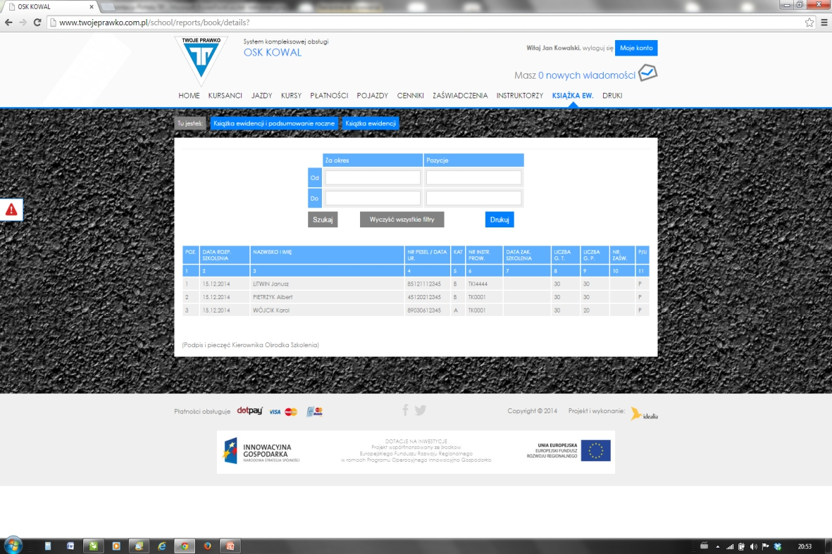
Zakładka: „Książka Ewidencji” PROWADZONA NA BIEŻĄCO I AUTOMATYCZNIE przez aplikację pozwala nam na kontrolowanie zapisów dotyczących wszystkich kursantów w naszej szkole jazdy. Możemy ją oczywiście filtrować i drukować i w każdym momencie przesłać, lub przedstawić urzędnikowi kontrolującemu nasz OSK.
Notes:
Zakładka: „Książka Ewidencji” PROWADZONA NA BIEŻĄCO I AUTOMATYCZNIE przez aplikację pozwala nam na kontrolowanie zapisów dotyczących wszystkich kursantów w naszej szkole jazdy. Możemy ją oczywiście filtrować i drukować i w każdym momencie przesłać, lub przedstawić urzędnikowi kontrolującemu nasz OSK.

Slide 48
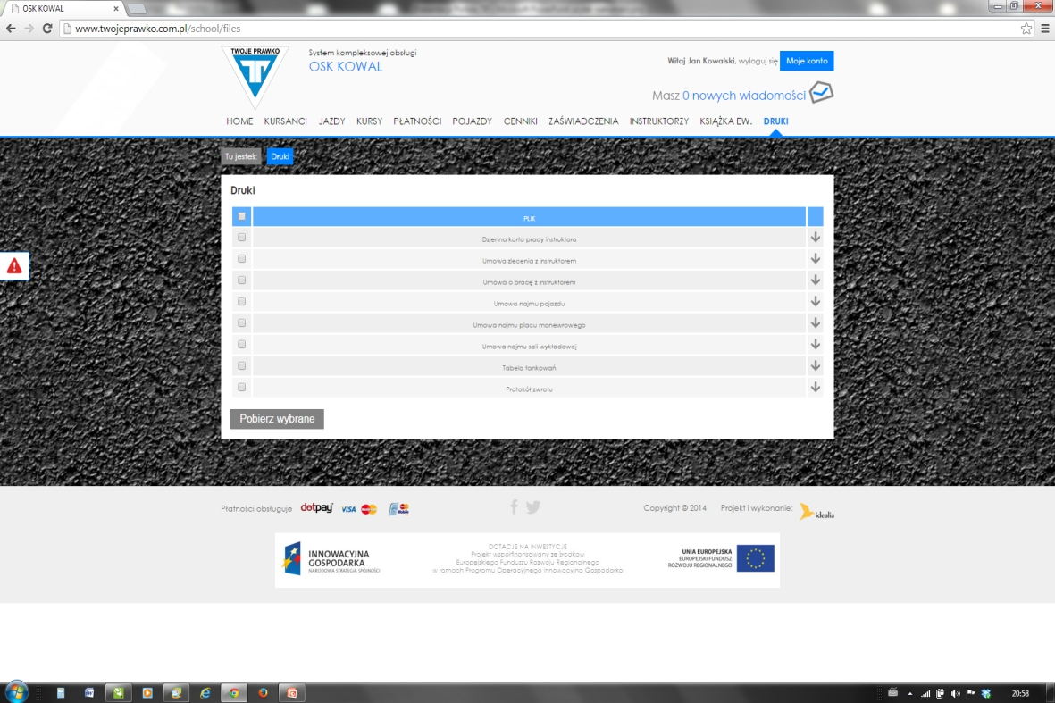
Zakładka „Druki” zawiera wszelkie potrzebne druki do pracy w naszym OSK. Każda szkoła może również dodawać swoje dokumenty, które są jej potrzebne.
Notes:
Zakładka „Druki” zawiera wszelkie potrzebne druki do pracy w naszym OSK. Każda szkoła może również dodawać swoje dokumenty, które są jej potrzebne.

Slide 49
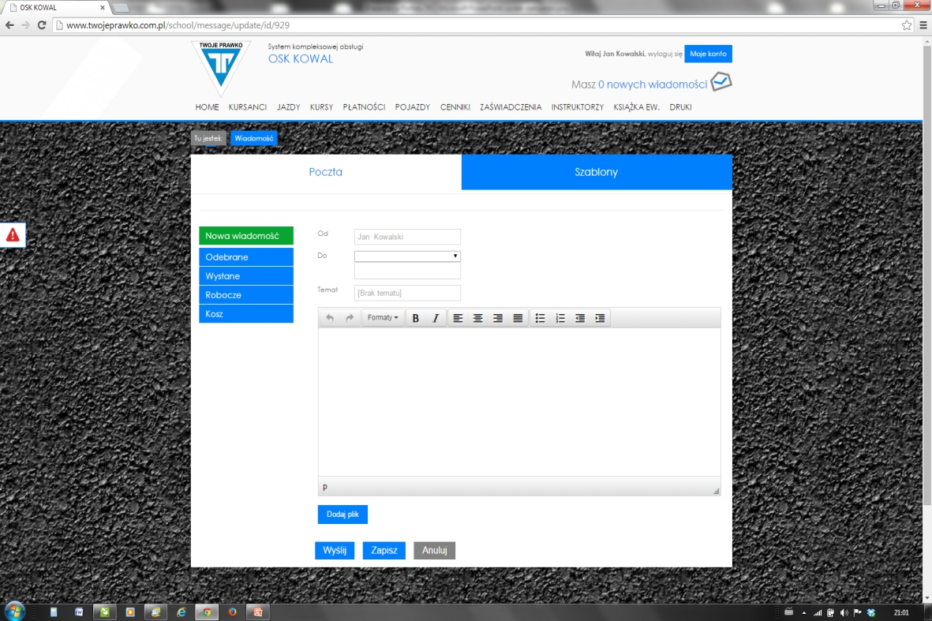
Program do obsługi szkoły jazdy zawiera również pocztę e-mail, poprzez którą w szybki sposób i niezależny od serwerów pocztowych możemy kontaktować się z instruktorami, bądź kursantami naszej szkoły jazdy.
Notes:
Program do obsługi szkoły jazdy zawiera również pocztę e-mail, poprzez którą w szybki sposób i niezależny od serwerów pocztowych możemy kontaktować się z instruktorami, bądź kursantami naszej szkoły jazdy.

Slide 50
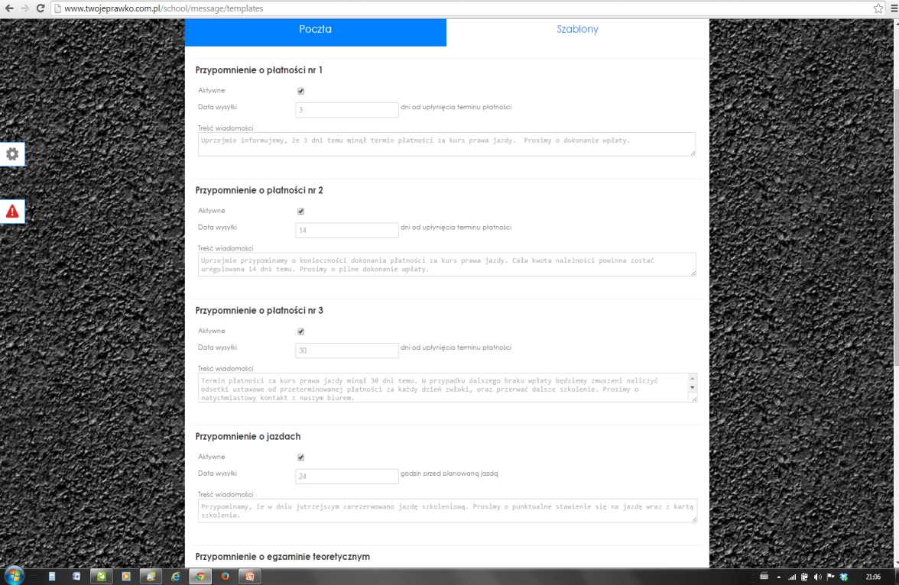
W programie pocztowym mamy również edytowalne szablony z komunikatami, które aplikacja automatycznie wyśle do naszych kursantów, przypominające im o płatnościach, terminie jazd bądź terminie egzaminu.
Notes:
W programie pocztowym mamy również edytowalne szablony z komunikatami, które aplikacja automatycznie wyśle do naszych kursantów, przypominające im o płatnościach, terminie jazd bądź terminie egzaminu.

Slide 51
Życzymy udanej pracy z Aplikacją do Obsługi Szkoły Jazdy
Zespół redakcyjny Portalu
Portal TwojePrawko: Kielce ul. Paderewskiego 14 tel. 0-602 309 181

Slide 52
Dlaczego warto zarejestrować swoją szkołę jazdy na portalu?
Jeżeli jesteś zainteresowany odpowiedzią na to pytanie
obejrzyj dalszą część prezentacji

Slide 53
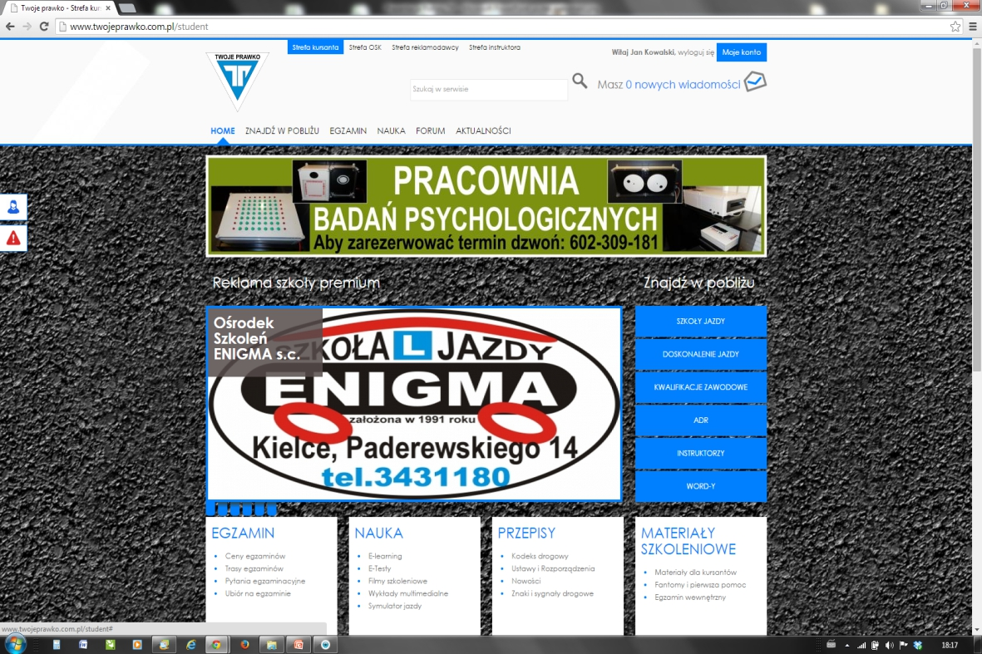
Każda szkoła która funkcjonuje na Portalu TwojePrawko może zamieścić swoją reklamę premium na pierwszej stronie portalu w tzw. slajderze, w którym reklamy szkół przewijają się na bieżąco. Kursant po kliknięciu w wybraną reklamę może od razu zapisać się na kurs w wybranej szkole.
Notes:
Każda szkoła która funkcjonuje na Portalu TwojePrawko może zamieścić swoją reklamę premium na pierwszej stronie portalu w tzw. slajderze, w którym reklamy szkół przewijają się na bieżąco. Kursant po kliknięciu w wybraną reklamę może od razu zapisać się na kurs w wybranej szkole.

Slide 54
Poniższe okno przedstawia widok który kursant zobaczy po kliknięciu reklamy wybranej szkoły w slajderze. Korzystając z zaznaczonych strzałkami przycisków kursant może zapisać się bezpośrednio do wybranej szkoły jazdy.
Notes:
Poniższe okno przedstawia widok który kursant zobaczy po kliknięciu reklamy wybranej szkoły w slajderze. Korzystając z zaznaczonych strzałkami przycisków kursant może zapisać się bezpośrednio do wybranej szkoły jazdy.

Slide 55
Do wybranej szkoły kursant może się zapisać również poprzez naciśnięcie przycisku Więcej na liście: „Szczególnie polecanych Szkół Jazdy”. Jeżeli szkoła nie ma statusu szczególnie polecanej - kursant nie może się do niej zapisać poprzez Portal.
Notes:
Do wybranej szkoły kursant może się zapisać również poprzez naciśnięcie przycisku więcej na liście „Szczególnie polecanych Szkół Jazdy”

Slide 56
Po wpisaniu nazwy miasta w wyszukiwarce kursant od razu otrzymuje listę szkół jazdy a w niej … (zobacz następny slajd)
Notes:
Po wpisaniu nazwy miasta w wyszukiwarce kursant od razu otrzymuje listę szkół jazdy a w niej … (zobacz następny slajd)

Slide 57
Lista „Szczególnie Polecanych Szkół Jazdy”. WARTO BYĆ NA TEJ LIŚCIE - PONIEWAŻ DAJE NAM TO DOSTĘP DO NOWYCH KURSANTÓW, którzy jak pokazują statystyki chętniej wybierają takie szkoły jazdy.
Notes:
Lista „Szczególnie Polecanych Szkół Jazdy”. WARTO BYĆ NA TEJ LIŚCIE - PONIEWAŻ DAJE NAM TO DOSTĘP DO NOWYCH KURSANTÓW, którzy jak pokazują statystyki chętniej wybierają takie szkoły jazdy.

Slide 58
Poniżej prezentujemy 4 kroki które musi wykonać kursant aby zapisać się na kurs prawa jazdy do wybranej szkoły jazdy z listy „Szczególnie Polecanych Szkół Jazdy”

Slide 59
Kursant wybiera Szkołę Jazdy ze slajdera, lub z listy szczególnie polecanych szkół
Notes:
Wybieramy Szkołę Jazdy ze slajdera lub z listy szczególnie polecanych szkół

Slide 60
Następnie wybiera kategorię, oraz datę rozpoczęcia kursu – automatycznie zostaje mu podany koszt kursu w wybranej szkole jazdy. Po naciśnięciu zapisz…
Notes:
Następnie wybiera kategorię, oraz datę rozpoczęcia kursu – automatycznie zostaje mu podany koszt kursu

Slide 61
…otwiera mu się okno „Płatności” gdzie musi uzupełnić dane tele-adresowe i nacisnąć przycisk „Potwierdzam”
Notes:
…otwiera mu się okno „Płatności” gdzie musi uzupełnić dane tele-adresowe i nacisnąć przycisk „Potwierdzam”

Slide 62
W ostatnim oknie dokonuje poprzez system „dotpay” zapłaty za wybrany kurs. Pieniądze automatycznie wędrują do wybranej Szkoły Jazdy a kursant otrzymuje na maila potwierdzenie zapisu i zaproszenie od Szkoły Jazdy na rozpoczęcie szkolenia.
Notes:
W ostatnim oknie dokonuje poprzez system „dotpay” zapłaty za wybrany kurs. Pieniądze automatycznie wędrują do wybranej Szkoły Jazdy a kursant otrzymuje na maila potwierdzenie zapisu i zaproszenie od Szkoły Jazdy na rozpoczęcie szkolenia.

Slide 63
Oprócz kursu Podstawowego kursant może również poprzez Portal TwojePrawko wykupić Szkolenie Uzupełniające

Slide 64
Kursant wybiera Szkołę Jazdy ze slajdera, lub z listy szczególnie polecanych szkół -następnie naciska przycisk : „Wykup Szkolenie Uzupełniające”
Notes:
Kursant

Slide 65
Po wybraniu kategorii prawa jazdy i daty otwiera mu się kalendarz z dostępnymi godzinami instruktora w którym zaznacza interesujące go godziny (kolor niebieski) i naciska przycisk – „Dodaj”
Notes:
Po wybraniu kategorii prawa jazdy i daty otwiera mu się kalendarz z dostępnymi godzinami instruktora w którym zaznacza interesujące go godziny (kolor niebieski) i naciska przycisk – „Dodaj”

Slide 66
Automatycznie otrzymuje informację od Aplikacji o zarezerwowanych godzinach i kwocie do zapłaty. Po naciśnięciu przycisku zapisz…
Notes:
Automatycznie otrzymuje informację od Aplikacji o zarezerwowanych godzinach i kwocie do zapłaty. Po naciśnięciu przycisku zapisz…

Slide 67
…otwiera mu się okno „Płatności” gdzie musi uzupełnić dane tele-adresowe i nacisnąć przycisk „Potwierdzam”
Notes:
…otwiera mu się okno „Płatności” gdzie musi uzupełnić dane tele-adresowe i nacisnąć przycisk „Potwierdzam”

Slide 68
W ostatnim oknie dokonuje poprzez system „dotpay” zapłaty za zarezerwowane godziny. Pieniądze automatycznie wędrują do wybranej Szkoły Jazdy a kursant otrzymuje na maila potwierdzenie rezerwacji i zaproszenie od Szkoły Jazdy na zarezerwowane jazdy.

Slide 69
Na Portalu TwojePrawko kursant może również uczyć się teorii w systemie e-learning oraz ćwiczyć rozwiązywanie oficjalnych testów egzaminacyjnych

Slide 70
W Strefie Kursanta – nasz kursant może wybrać szkolenie teoretyczne (e-learning), lub egzamin państwowy (e-testy) – po kliknięciu w naukę lub egzamin…
Notes:
W Strefie Kursanta – nasz kursant może wybrać szkolenie teoretyczne (e-learning), lub egzamin państwowy (e-testy)

Slide 71
…zostanie przeniesiony do kolejnego okna w którym wybiera to co go interesuje
Notes:
…zostanie przeniesiony do kolejnego okna w którym wybiera to co go interesuje

Slide 72
Następnie wybiera kategorię kursu (e-learning) którego teorię chce poznać lub …
Notes:
Następnie wybiera kategorię kursu (e-learning) którego teorię chce poznać lub …

Slide 73
… wybiera Testy z Oficjalnymi Pytaniami Egzaminacyjnymi konkretnej kategorii prawa jazdy i …
Notes:
… wybiera Testy z Oficjalnymi Pytaniami Egzaminacyjnymi konkretnej kategorii i …

Slide 74
…opłaca poprzez system „dotpay” - kartą kredytową lub przelewem wybrany kurs (e-learnigm) lub (e-testy). Po opłaceniu od razu uruchamia mu się dostęp i przystępuje do nauki.
Notes:
…opłaca poprzez system „dotpay” kartą kredytową lub przelewem wybrany kurs (e-learnigm) lub (e-testy). Po opłaceniu od razu uruchamia mu się dostęp i przystępuje do nauki.

Slide 75
Zapraszamy Szkoły Jazdy do rejestracji na portalu
i aktywnego korzystania z jego obszernych zasobów.

Slide 76
Jeżeli mieliby Państwo jakieś pytania lub potrzebowali by Państwo pomocy prosimy o kontakt mailowy biuro@twojeprawko.com.pl lub telefoniczny pod numerem telefonu 0-602309181

